Slide 1
МУНИЦИПАЛЬНОЕ ОБРАЗОВАНИЕ
НОВОКУБАНСКИЙ РАЙОН
ИСПОЛНЕНИЕ БЮДЖЕТА
ЗА 2017 ГОД
Новокубанск 2018

Slide 2
Уважаемые новокубанцы!
Предлагаем вашему вниманию издание, в котором кратко и доступно отражены основные положения отчета об исполнении бюджета Новокубанского района в 2017году.
В целях ознакомления с основными приоритетными направлениями бюджетной и налоговой политики и обеспечения полного и доступного информирования заинтересованных пользователей о бюджете муниципального образования Новокубанский район представляется информационное издание «Бюджет для граждан».
Что такое «Бюджет для граждан»?
Каждый житель района является, с одной стороны, участником формирования бюджета (он уплачивает налоги, наполняет доходы бюджета), с другой стороны, участником исполнения бюджета (он получает часть расходов как потребитель государственных, муниципальных услуг (функций) в сфере образования, культуры, физической культуры и спорта, социального обеспечения и др).
«Бюджет для граждан» – аналитический материал, разрабатываемый в целях предоставления гражданам актуальной информации о бюджете и бюджетном процессе в формате, доступном для широкого круга неподготовленных пользователей.
Данное издание познакомит Вас с отчетом об исполнении бюджета муниципального образования Новокубанский район в 2017 году.
Мы постарались в доступной и понятной форме показать на какие цели и в каком объеме были направлены бюджетные ресурсы в 2017 году, что позволит всем заинтересованным жителям Новокубанского района принять активное участие в обсуждении отчета об исполнении бюджета.
Надеемся, что представленный в настоящем документе материал о том, какие доходы составляют основу районного бюджета и каковы направления их расходования, будет полезен для понимания процессов жизнедеятельности района.
Вся изложенная в этой брошюре информация также опубликована на сайте администрации муниципального образования Новокубанский район (www.novokubanskiy.ru).

Slide 3
НАЗНАЧЕНИЕ «БЮДЖЕТА ДЛЯ ГРАЖДАН»
• Информирование граждан о принимаемых решениях
• Обеспечение прозрачности, открытости бюджетного процесса
• Повышение доверия населения
• Вовлечение граждан в принятие решений
Для общественных организаций, органов власти, экспертов, использующих данные о бюджете
•Доступ к информации о бюджете
•Обеспечение достоверного сравнения бюджетных данных
Для государства
•Повышение информированности о бюджетных приоритетах и его ключевых компонентах
•Обеспечение осведомленности о социальных услугах государства
•Реализация функции общественного контроля за расходованием бюджетных средств
•Использование информации в учебных целях
•Возможность влияния на управленческие решения
Для гражданина
ОСНОВНЫЕ ТЕРМИНЫ, ПРИМЕНЯЕМЫЕ В БЮДЖЕТНОМ ПРОЦЕССЕ
бюджет - форма образования и расходования денежных средств, предназначенных для финансового обеспечения задач и функций государства и местного самоуправления
консолидированный бюджет - свод бюджетов бюджетной системы Российской Федерации на соответствующей территории
бюджетная система Российской Федерации - основанная на экономических отношениях и государственном устройстве Российской Федерации, регулируемая законодательством Российской Феде-рации совокупность федерального бюджета, бюджетов субъектов Российской Федерации, местных бюджетов и бюджетов государственных внебюджетных фондов
доходы бюджета - поступающие в бюджет денежные средства
расходы бюджета - выплачиваемые из бюджета де-нежные средства
дефицит бюджета - превышение расходов бюджета над его доходами
профицит бюджета - превышение доходов бюджета над его расходами
бюджетный процесс - регламентируемая законодательством Российской Федерации деятельность органов государственной власти, органов местного самоуправления и иных участников бюджетного процесса по составлению и рассмотрению проектов бюджетов, утверждению и исполнению бюджетов, контролю за их исполнением, осуществлению бюджетного учета, составлению, внешней проверке, рассмотрению и утверждению бюджетной отчетности
ОСОБЕННОСТИ ИСПОЛНЕНИЯ МЕСТНОГО БЮДЖЕТА В 2017 ГОДУ
Обеспечение населения доступными и качественными муниципальными услугами, социальными гарантиями; адресное решение социальных вопросов; создание благоприятных и комфортных условий для проживания
Обеспечение мер, направленных на устойчивое социально‑ экономическое развитие Новокубанского района
Обеспечение роста доходной части консолидирован-ного бюджета Новокубанского района
Обеспечение сбалансированности и устойчивости районного бюджета
Безусловное выполнение социальных обязательств перед гражданами
Поддержка инвестиционной активности хозяйствующих субъектов, осуществляющих деятельность на территории Новокубанского района
Обеспечение прозрачности (открытости) бюджетного процесса

Slide 4
ОСНОВНЫЕ НАПРАВЛЕНИЯ РЕАЛИЗАЦИИ БЮДЖЕТНОЙ
И НАЛОГОВОЙ ПОЛИТИКИ
Увеличение наполняемости доходной части консолидированного бюджета Новокубанского района
Повышение качества управления муниципальными финансами, эффективности расходования бюджетных средств
Совершенствование системы управления и распоряжения муниципальным имуществом, увеличение доходов от его использования
Своевременное и полное финансирование бюджетных расходов
Упорядочение существующих налоговых льгот путем отмены неэффективных льгот; предоставление налоговых льгот, носящих ограниченный во времени характер
Проведение взвешенной долговой политики
Совершенствование межбюджетных отношений
Бюджет муниципального образования Новокубанский район утвержден Решением Совета муниципального образования Новокубанский район от 15 декабря 2016 года № 168 «О бюджете муниципального образования Новокубанский район на 2017 год и плановый период 2018 и 2019 годов»
Публичные слушания по проекту районного бюджета на 2017 год и плановый период 2018 и 2019 годов были проведены 5 декабря 2016 года
Публичные слушания по отчету об исполнении районного бюджета в 2017 году были проведены 9 апреля 2018 года
ОСНОВНЫЕ ПОКАЗАТЕЛИ СОЦИАЛЬНО - ЭКОНОМИЧЕСКОГО РАЗВИТИЯ
Оборот по крупным и средним предприятиям района за январь-декабрь 2017 года составил 13247,4 млн. руб., что составляет 94,5% от аналогичного уровня 2016 года (14023,2 млн. руб.).
Рост отмечен в строительстве - на 32%, в производстве и распределении электроэнергии, газа и воды – 5,9%.
Снижение в обрабатывающих производствах - на 2,4%, сельском хозяйстве - на 6,8%.
В районе основными видами промышленной продукции являются: сахар из сахарной свеклы, кирпич керамический, биомедпрепараты, хлеб и хлебобулочные изделия.
Показатель, единица измерения | 2016 год отчет | 2017 год план | 2017 год отчет | 2017г. отчет в % к плану 2017г. | 2017 г. в % к 2016 г.
Прибыль (убыток) крупных и средних предприятий – сальдо, млн. руб. | 2 340,0 | 2 245,8 | 1 343,0 | 59,8 | 57,4
Обрабатывающие производства (D) (по крупным и средним предприятиям ), млн.руб | 3 436,6 | 4 933,6 | 3 354,1 | 68,0 | 97,6
Среднемесячная заработная плата по крупным и средним предприятиям и организациям, руб. | 24 221,0 | 25 193,4 | 25 626,0 | 101,7 | 105,8

Slide 5
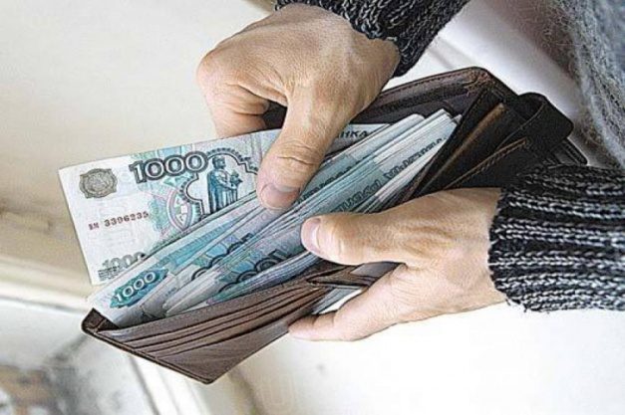
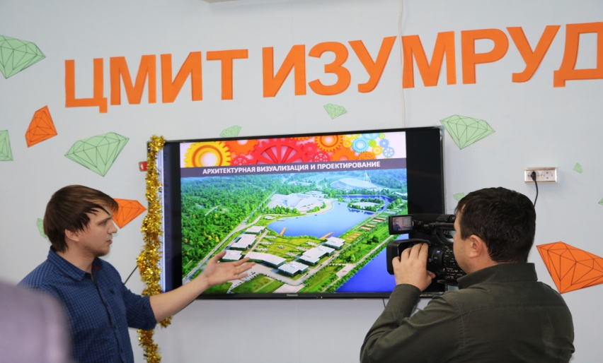
СРЕДНЕМЕСЯЧНАЯ ЗАРАБОТНАЯ ПЛАТА
Среднекраевая заработная плата за 2017 год –
34 246 руб.
+7,4%
+5,4%
МУНИЦИПАЛЬНОЕ ОБРАЗОВАНИЕ
НОВОКУБАНСКИЙ РАЙОН
СРЕДНЕЕ И МАЛОЕ ПРЕДПРИНИМАТЕЛЬСТВО
В июне 2017 года в Новокубанском районе создан «Новокубанский центр поддержки предпринимательства и инвестиционного сопровождения». В рамках сопровождения реализуемых инвестиционных проектов на территории Новокубанского района Центром ведется консультирование инвесторов о существующих государственных мерах поддержки, разъяснение о сроках получения различных разрешений, о наличии льгот по налогам при реализации инвестиционных проектов, о возможности поддержки предпринимателей и инвесторов в форме микрозаймов через фонд микрофинансирования Краснодарского края, гарантийного фонда Краснодарского края и другие формы поддержки. С начала работы Центра проконсультировано более 230 предпринимателей, проведено 6 обучающих семинаров, где обучение прошли более 100 предпринимателей.
Также Центром проводится работа по популяризации программ государственной поддержки, которые предлагает Фонд микрофинансирования Краснодарского края. Так, по состоянию на 31 декабря 2017 года, объем займов, выданных Фондом микрофинансирования субъектам малого и среднего предпринимательства Новокубанского района, составил 20 штук на сумму 34,4 млн.руб., а услугами Гарантийного фонда Краснодарского края воспользовался 1 субъект малого и среднего предпринимательства Новокубанского района.
С целью повышения информированности субъектов МСП на базе инвестиционного портала www.invest-novokubansk.ru создан раздел /помощь предпринимателю/НЦПП/, а также создана страница с возможностью обратной связи www.novcenter.info .
Важным событием стала победа ИП «Морозовой» в конкурсе на предоставление субсидий субъектам малого и среднего предпринимательства с целью создания центра молодежного инновационного творчества «Изумруд». В нем дети с 3-4 классов занимаются в лаборатории робототехники, получают навыки работы на 3D-принтерах, учатся строить свои первые дизайн-модели. Это одно из ключевых направлений обучения детей и молодежи инновационным продуктам и технологиям.
В рамках конкурсного отбора на создание ЦМИТ ИЗУМРУД было выделено 3,57 млн. рублей

Slide 6
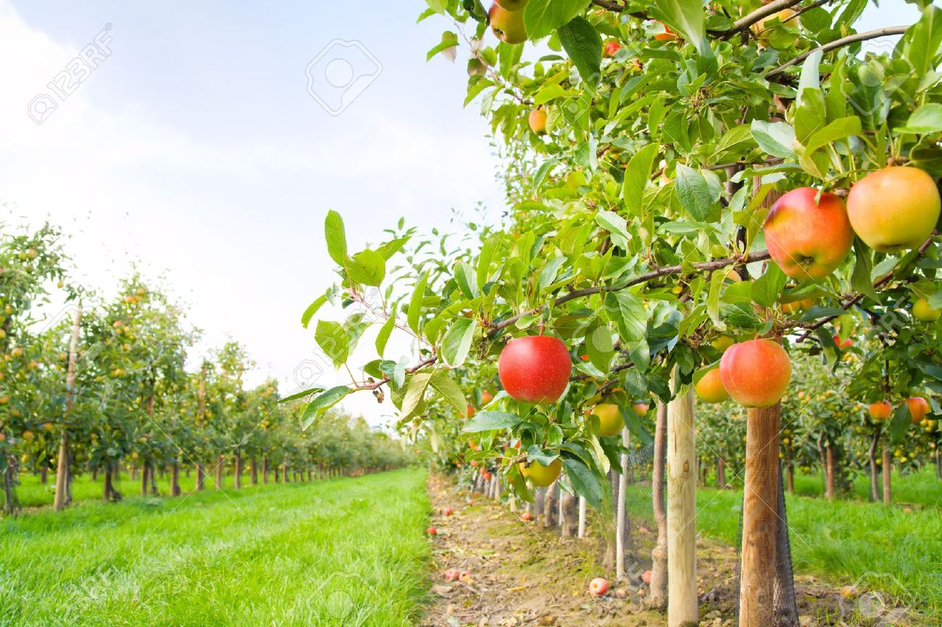
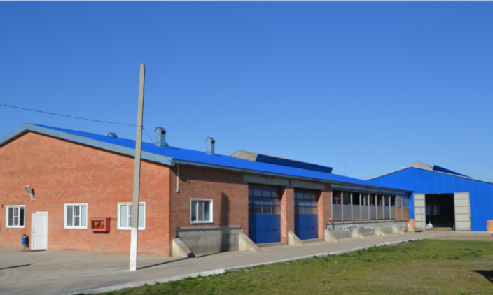
ДИНАМИКА РАЗВИТИЯ МАЛОГО ПРЕДПРИНИМАТЕЛЬСТВА В НОВОКУБАНСКОМ РАЙОНЕ
Динамика 2017 г. к 2016 г. составляет:
количество субъектов в малом предпринимательстве +7,1%
численность населения занятого в малом предпринимательстве +0,24 %
Количество хозяйствующих субъектов 3312 единиц - прирост + 218 единиц
Количество населения занятого в малом и среднем предпринимательстве 6438 человек - прирост + 238 человек
ИНВЕСТИЦИИ
Неотъемлемой частью экономической политики являются инвестиции. За два года полностью обновлен инвестиционный портфель Новокубанского района, в него включено 6 инвестиционных проектов и 10 инвестплощадок.
На сегодняшний день, на сопровождении в районной администрации находятся 14 инвестиционных проектов на общую сумму 1,6 млрд. рублей с периодом реализации 2017- 2022 годы. Эти проекты дадут нашей экономике порядка 417 рабочих мест.
Реализуются такие крупные инвестиционные проекты, как закладка фруктовых садов в Новокубанском, Новосельском и Прочноокопском поселениях площадью 154 га, 10 га и 80 га соответственно. В текущем году запланирован запуск молокоперерабатывающего завода мощностью 80 тыс. литров в смену в г. Новокубанске с объемом вложенных средств более 175 млн. рублей. В п. Глубоком завершено строительство предприятия по производству строительных материалов с суммой инвестиций более 107 млн. рублей. Соглашения о реализации части этих проектов были подписаны с их инициаторами в 2016-2017 годах на сочинском инвестиционном форуме.
В Новокубанском районе создан привлекательный инвестиционный климат. Это подтвердил и прошедший в феврале 2018 года очередной инвестиционный форум, по итогам которого муниципалитетом подписано 5 соглашений на 611 млн. рублей. Планируется в течение 2018-2021 годов реализовать проекты строительства завода по производству питьевой воды и логистического центра для хранения сельскохозяйственной продукции в Прочноокопском поселении, цеха по переработке молока в Новосельском поселении, комплекса для хранения и переработки овощей и фруктов в Новокубанске, комплекса по приему, хранению, подработке и переработке семян новой зерновой культуры квиноа в Верхнекубанском поселении.
Но инвестиции идут не только в создание новых предприятий. Активно модернизируются существующие сельскохозяйственные предприятия. Практически у каждого из них есть инвестиционные программы. Они направлены на модернизацию животноводческих комплексов, складов, приобретение новой техники и оборудования.
По итогам 2017 года общий объем инвестиций в экономику муниципального образования составил 1,1 млрд. рублей. Сельхозпредприятия это 86% всего объема.
КРУПНЫЕ ИНВЕСТИЦИОННЫЕ ПРОЕКТЫ (более 100 млн.рублей)
закладка фруктовых садов
запуск молокоперерабатывающего завода

Slide 7
ОСНОВНЫЕ ПАРАМЕТРЫ БЮДЖЕТА
КОНСОЛИДИРОВАННЫЙ РАЙОННЫЙ БЮДЖЕТ
Наименование показателя | Фактическое исполнение 2016 года | Бюджетное назначение 2017 года | Исполнено за 2017 год | % исполнения | Динамика к 2016 году, %
Доходы всего | 1 839,1 | 1 846,6 | 1 851,0 | 100,2 | 100,6
Налоговые и неналоговые доходы | 649,2 | 631,5 | 641,3 | 101,6 | 98,8
Безвозмездные поступления | 1 189,9 | 1 215,1 | 1 209,7 | 99,6 | 101,7
Расходы всего | 1 809,2 | 1 916,6 | 1 877,3 | 97,9 | 103,8
Дефицит (-), профицит (+) | 29,9 | -69,4 | -26,3 | 37,9 | х
Консолидированный бюджет Новокубанского района – это свод районного бюджета, бюджета городского поселения и сельских поселений Новокубанского района
СТРУКТУРА ДОХОДОВ КОНСОЛИДИРОВАННОГО РАЙОННОГО БЮДЖЕТА
2016 год
1,84
млрд руб.
2017 год 1,85
млрд руб.
За 2017 год мобилизовано собственных доходов 641 миллион рублей, из них 92% приходится на налоговые доходы, по которым объем поступлений на 2,5% превысил показатель 2016 года и составил 591,1 млн. рублей. Плановые назначения исполнены по всем доходным источникам во все уровни бюджетов.
Основой остается налог на доходы физических лиц, динамика которого в сопоставимых условиях составляет 104% к 2016 году, собрано 352 млн. рублей, его доля составляет 55 процентов консолидированного бюджета района.
Для получения дополнительных доходов был активизирован муниципальный земельный контроль, проведена большая работа по установлению правообладателей земельных участков и их фактического использования. В бюджет района поступили 34 миллиона рублей – от продажи и сдачи в аренду земельных участков.
Дополнительно вовлечены доходы в виде государственной пошлины – 3 миллиона рублей, имущественных налогов – 20 миллионов рублей.
ПОСТУПЛЕНИЕ НАЛОГОВЫХ ПЛАТЕЖЕЙ ОТ ФИЗИЧЕСКИХ И ЮРИИЧЕСКИХ ЛИЦ В ОБЩЕМ ОБЪЕМЕ НАЛОГОВЫХ ДОХОДОВ КОНСОЛИДИРОВАННОГО БЮДЖЕТА НОВОКУБАНСКОГО РАЙОНА
2016год 576,6 млн.руб.
2017 год 591,1 млн.руб.

Slide 8
НАЛОГОВЫЕ И НЕНАЛОГОВЫЕ ДОХОДЫ
БЮДЖЕТОВ ПОСЕЛЕНИЙ за 2016 и 2017 годы, млн.рублей
КОНСОЛИДИРОВАННОГО РАЙОННОГО БЮДЖЕТА за 2017 год составили
641,3 млн.рублей
ИСПОЛНЕНИЕ РАЙОННОГО БЮДЖЕТА ПО ДОХОДАМ
Наименование | Бюджетное назначение на 2017 год | Исполнено за 2017 год | % исполнения | Динамика к 2016 году, %
Доходы районного бюджета, итого | 1 487,8 | 1 487,1 | 99,9 | 97,2
Налоговые и неналоговые доходы, всего | 370,1 | 370,2 | 100,0 | 94,4
Налог на прибыль | 7,0 | 7,0 | 100,0 | 84,2
Налог на доходы физических лиц | 269,3 | 269,3 | 100,0 | 97,0
Акцизы на нефтепродукты | 5,8 | 5,9 | 100,8 | 822,1
Налог, взимаемый в связи с применением упрощенной системы налогообложения | 6,9 | 6,9 | 100,0 | 117,0
Единый налог на вмененный доход | 19,4 | 19,4 | 100,0 | 93,1
Единый сельскохозяйственный налог | 11,8 | 11,8 | 100,0 | 100,4
Государственная пошлина | 11,9 | 11,9 | 100,0 | 134,1
Неналоговые доходы | 38,0 | 38,0 | 100,2 | 65,3
Безвозмездные поступления | 1 117,7 | 1 116,9 | 99,9 | 98,2

Slide 9
РАЙОННЫЙ БЮДЖЕТ
Наименование показателя | Фактическое исполнение 2016 года | Бюджетное назначение 2017 года | Исполнено за 2017 год | % исполнения | Динамика к 2016 году, %
Доходы всего | 1 529,7 | 1 487,8 | 1 487,1 | 99,9 | 97,2
Налоговые и неналоговые доходы | 392,3 | 370,1 | 370,2 | 100,0 | 94,4
Безвозмездные поступления | 1 137,4 | 1 117,7 | 1 116,9 | 99,9 | 98,2
Расходы всего | 1 497,8 | 1 523,9 | 1 506,8 | 98,9 | 100,6
Дефицит (-), профицит (+) | 31,9 | -36,1 | -19,7 | 54,6 | -61,8
ИСТОЧНИКИ ФИНАНСИРОВАНИЯ ДЕФИЦИТА
РАЙОННОГО БЮДЖЕТА
Наименование показателя | Фактическое исполнение 2016 года | Бюджетное назначение 2017 года | Исполнено за 2017 год | % исполнения | Динамика к 2016 году, %
Источники внутреннего финансирования дефицита бюджета | -31,9 | 35,4 | 19,7 | 55,6 | х
в том числе
Кредиты кредитных организаций | -14,2 | 2,5 | 0 | х | х
Бюджтные кредиты от других бюджетов | 3,5 | 1 | 1 | 100,0 | 28,6
БЕЗВОЗМЕЗДНЫЕ ПОСТУПЛЕНИЯ В РАЙОННЫЙ БЮДЖЕТ ИЗ КРАЕВОГО БЮДЖЕТА
Наименование показателя | Фактическое исполнение 2016 года | Бюджетное назначение 2017 года | Исполнено за 2017 год | % исполнения | Динамика к 2016 году, %
Безвозмездные поступления | 1 139,9 | 1 119,1 | 1 118,3 | 99,9 | 98,1
в том числе
Дотации | 102,4 | 113,1 | 113,1 | 100,0 | 110,4
Субсидии | 65,8 | 67,4 | 67,4 | 100,0 | 102,4
Субвенции | 971,7 | 938,4 | 937,6 | 99,9 | 96,5
Иные межбюджетные трансферты | 0,0 | 0,2 | 0,2 | 100,0 | х
ИЗМЕНЕНИЕ ОСНОВНЫХ ХАРАКТЕРИСТИК РАЙОННОГО БЮДЖЕТА ОТНОСИТЕЛЬНО ПЕРВОНАЧАЛЬНО УТВЕРЖДЕННЫХ ПОКАЗАТЕЛЕЙ
Наименование показателя | Решение № 168 в редакции от |  | Решение в окончательной редакции
 | 15.12.2016г № 168 | 21.12.2017г. № 289 | + / - | %
Доходы всего | 1389,3 | 1487,8 | 98,5 | 107,1
Налоговые и неналоговые доходы | 363,9 | 370,1 | 6,2 | 101,7
Безвозмездные поступления | 1025,4 | 1117,7 | 92,3 | 109,0
Расходы всего | 1388,8 | 1523,2 | 134,4 | 109,7
Дефицит (-), профицит (+) | 0,5 | -35,4 | -35,9 | х

Slide 10
СТРУКТУРА РАСХОДОВ
консолидированного бюджета Новокубанского района по основным разделам, млн.рублей
млн.руб.
Наименование показателя | 2016 год | 2017 год | Отклонение (+;-) | Темп роста, 2017/2016, %
Общегосударственные вопросы | 162,89 | 161,97 | -0,92 | 99,4
Национальная оборона | 2,03 | 1,91 | -0,12 | 94,1
Национальная безопасность | 7,95 | 13,90 | 5,95 | 174,8
Национальная экономика | 108,67 | 128,77 | 20,10 | 118,5
Жилищно-коммунальное хозяйство | 100,63 | 70,85 | -29,78 | 70,4
Образование | 1 070,85 | 1 081,35 | 10,50 | 101,0
Культура и кинематография | 149,77 | 174,58 | 24,81 | 116,6
Здравоохранение | 95,55 | 79,51 | -16,04 | 83,2
Социальная политика | 90,90 | 98,81 | 7,91 | 108,7
Физическая культура и спорт | 6,75 | 54,16 | 47,41 | 802,4
Средства массовой информации | 7,55 | 5,73 | -1,82 | 75,9
Обслуживание муниципального долга | 5,64 | 5,77 | 0,13 | 102,3
ВСЕГО РАСХОДОВ | 1 809,2 | 1 877,3 | 68,13 | 103,8
Расходы консолидированного бюджета района за 2017 год составили 1 миллиард 877, 3 миллионов рублей, в том числе районный бюджет- 1миллиард 506,8 миллионов рублей, бюджеты поселений – 381,6 миллионов рублей.
ДИНАМИКА РАСХОДОВ КОНСОЛИДИРОВАННОГО БЮДЖЕТА НОВОКУБАНСКОГО РАЙОНА
4 %
13 %
РАСХОДЫ НА СОЦИАЛЬНУЮ СФЕРУ НОВОКУБАНСКОГО РАЙОНА ЗА 2016 ГОД СОСТАВИЛИ 1413,8 млн.рублей, ИЛИ 78,1% ОТ ОБЩЕГО ОБЪЕМА РАСХОДОВ
РАСХОДЫ НА СОЦИАЛЬНУЮ СФЕРУ НОВОКУБАНСКОГО РАЙОНА ЗА 2017 ГОД СОСТАВИЛИ 1488,4 млн.рублей, ИЛИ 79,3% ОТ ОБЩЕГО ОБЪЕМА РАСХОДОВ

Slide 11
РАСХОДЫ БЮДЖЕТА МУНИЦИПАЛЬНОГО ОБРАЗОВАНИЯ НОВОКУБАНСКИЙ РАЙОН ПО РАЗДЕЛАМ И ПОДРАЗДЕЛАМ КЛАССИФИКАЦИИ РАСХОДОВ БЮДЖЕТА
РАСХОДЫ КОНСОЛИДИРОВАННОГО БЮДЖЕТА
млн.руб.
Наименование показателя | 2016 год | 2017 год (план) | 2017 год (факт) | Отклонение (+;-) | Темп роста, 2017/2016, %
МО Новокубанский район | 1 497, 8 | 1 523, 9 | 1 506, 8 | 9,0 | 100,6
Новокубанское городское поселение | 109, 3 | 144, 3 | 141, 6 | 32, 3 | 129,5
Бесскорбненское сельское поселение | 26, 7 | 24,5 | 22, 3 | -4 ,4 | 83,6
Верхнекубанское сельское поселение | 31, 0 | 34, 2 | 31, 2 | 0,2 | 100,5
Ковалевское сельское поселение | 37, 8 | 67, 2 | 58, 3 | 20, 4 | 153,9
Ляпинское сельское поселение | 11, 2 | 14, 2 | 13,6 | 2, 3 | 121,0
Новосельское сельское поселение | 23, 6 | 29, 2 | 27, 8 | 4, 1 | 117,6
Прикубанское сельское поселение | 20, 2 | 23, 2 | 21, 5 | 1,3 | 106,3
Прочноокопское сельское поселение | 21, 8 | 20, 9 | 20, 0 | -1, 7 | 91,9
Севетское сельское поселение | 46, 7 | 46, 1 | 45, 3 | -1, 4 | 97,0
ИТОГО ПО ПОСЕЛЕНИЯМ | 328, 5 | 403, 8 | 381,6 | 53,1 | 116,2
ВСЕГО РАСХОДОВ | 1 826 ,3 | 1 927, 7 | 1 888,4 | 62,1 | 103,4
млн.руб.
Расходы* | Бюджет Новокубанского района
 | Факт 2016 | План 2017 | факт 2017 | % исполения | темп роста 2017/2016
Всего расходов | 1 497,8 | 1 523,9 | 1 506,8 | 98,9 | 100,6
1. Общегосударственные расходы | 99,6 | 101,1 | 99,6 | 98,5 | 100,0
Функционирование высшего должностного лица муниципального образования | 1,3 | 1,5 | 1,5 | 99,9 | 114,1
Функционирование представительных органов муниципальных образований | 0,6 | 1,3 | 1,3 | 99,9 | 220,8
Функционирование местной администрации | 57,4 | 56,9 | 56,2 | 98,7 | 97,9
Судебная система | 0,1 | - | - | - | -
Обеспечение деятельности финансовых, налоговых и таможенных органов и органов финансового (финансово-бюджетного) надзора | 14,4 | 14,1 | 14,0 | 99,3 | 97,2
Обеспечение проведения выборов и референдумов | 0,5 | - | - | - | -
Резервные фонды | - | - | - | - | -
Другие общегосударственные вопросы | 25,4 | 27,4 | 26,7 | 97,5 | 105,1
2. Национальная оборона | 0,2 | 0,2 | 0,2 | 100,0 | 67,3
Мобилизационная и вневойсковая подготовка | - | - | - | - | -
Мобилизационная подготовка экономики | 0,2 | 0,2 | 0,2 | 100,0 | 67,3
3. Национальная безопасность и правоохранительная деятельность | 7,4 | 13,5 | 13,3 | 98,2 | 178,6
Защита населения и территории от чрезвычайных ситуаций природного и техногенного характера, гражданская оборона | 6,8 | 12,9 | 12,7 | 98,3 | 187,9
Обеспечение пожарной безопасности | - | - | - | - | -
Другие вопросы в области национальной безопасности и правоохранительной деятельности | 0,7 | 0,6 | 0,6 | 95,2 | 87,0
4. Национальная экономика | 58,8 | 68,3 | 68,2 | 99,8 | 115,9
Сельское хозяйство и рыболовство | 44,3 | 32,8 | 32,8 | 99,8 | 73,9
Дорожное хозяйство (дорожные фонды) | 8,3 | 34,2 | 34,1 | 99,8 | 409,5
Другие вопросы в области национальной экономики | 6,2 | 1,3 | 1,3 | 100,0 | 21,3
5. Жилищно-коммунальное хозяйство | 43,8 | 11,4 | 11,4 | 99,9 | 26,0
Жилищное хозяйство | 43,6 | 11,2 | 11,2 | 99,9 | 25,7
Благоустройство | 0,2 | 0,2 | 0,2 | 99,9 | 75,1

Slide 12
РАСХОДЫ БЮДЖЕТА МУНИЦИПАЛЬНОГО ОБРАЗОВАНИЯ НОВОКУБАНСКИЙ РАЙОН ПО РАЗДЕЛАМ И ПОДРАЗДЕЛАМ КЛАССИФИКАЦИИ РАСХОДОВ БЮДЖЕТА
млн.руб.
Расходы | Факт 2016 | План 2017 | факт 2017 | % исполнения | темп роста 2017/2016
7. Образование | 1 071,7 | 1 094,3 | 1 080,9 | 98,8 | 100,9
Дошкольное образование | 378,0 | 399,9 | 393,8 | 98,5 | 104,2
Общее образование | 640,0 | 557,6 | 553,1 | 99,2 | 86,4
Развитие дополнительного образования детей | - | 78,4 | 76,1 | 97,0 | -
Профессиональная подготовка, переподготовка и повышение квалификации | 0,5 | 0,3 | 0,3 | 100,0 | 66,7
Высшее и послевузовское профессиональное образование | - | - | - | - | -
Молодежная политика и оздоровление детей | 14,9 | 17,5 | 17,4 | 99,3 | 117,1
Другие вопросы в области образования | 38,4 | 40,5 | 40,2 | 99,4 | 104,6
8. Культура и кинематография | 9,0 | 12,5 | 12,4 | 98,7 | 137,3
Культура | 2,2 | 6,7 | 6,6 | 99,5 | 302,0
Другие вопросы в области культуры и кинематографии | 6,8 | 5,9 | 5,7 | 97,9 | 84,3
9. Здравоохранение | 95,5 | 79,5 | 79,5 | 100,0 | 83,2
Стационарная медицинская помощь | 63,4 | 52,7 | 52,7 | 100,0 | 83,0
Амбулаторная помощь | 29,1 | 23,5 | 23,5 | 100,0 | 81,0
Другие вопросы в области здравоохранения | 3,0 | 3,3 | 3,3 | 100,0 | 109,1
10. Социальная политика | 90,0 | 98,0 | 96,8 | 98,8 | 107,6
Пенсионное обеспечение | 1,8 | 2,7 | 2,7 | 100,0 | 150,6
Социальное обеспечение населения | 1,4 | 2,3 | 2,1 | 89,8 | 152,7
Охрана семьи и детства | 86,3 | 92,3 | 91,4 | 99,0 | 105,9
Другие вопросы в области социальной политики | 0,6 | 0,7 | 0,7 | 100,0 | 121,6
11. Физическая культура и спорт | 1,7 | 32,3 | 31,9 | 98,6 | 1 834,5
Физическая культура | 0,4 | 30,8 | 30,4 | 98,6 | 8 081,8
Другие вопросы в области физической культуры и спорта | 1,4 | 1,5 | 1,5 | 98,2 | 107,6
12. Средства массовой информации | 3,0 | 2,9 | 2,9 | 100,0 | 97,3
Телевидение и радиовещание | 1,2 | 1,1 | 1,1 | 100,0 | 89,2
Периодическая печать и издательства | 1,8 | 1,9 | 1,9 | 100,0 | 102,7
13. Обслуживание государственного и муниципального долга | 2,4 | 2,3 | 2,3 | 99,5 | 94,1
Обслуживание муниципального долга | 2,4 | 2,3 | 2,3 | 99,5 | 94,1
14. Межбюджетные трансферты общего характера бюджетам муниципальных образований | 14,4 | 7,5 | 7,5 | 100,0 | 52,0
Дотации на выравнивание бюджетной обеспеченности муниципальных образований | 14,4 | 7,5 | 7,5 | 100,0 | 52,0
Основным инструментом повышения эффективности бюджетных расходов являются муниципальные программы.
С 2015 года бюджет района исполняется в программном формате. На территории района действуют пятнадцать муниципальных программ с предусмотренным объемом финансирования 1 308,2 млн. рублей. Расходы на реализацию муниципальных программ с учетом краевых средств составили 1 292, 9 тыс. рублей (или 85,8 % от общих расходов бюджета), что составило к расходам 2016 года 101,2%.
РАСХОДЫ МУНИЦИПАЛЬНОГО ОБРАЗОВАНИЯ НОВОКУБАНСКИЙ РАЙОН В РАМКАХ МУНИЦИПАЛЬНЫХ ПРОГРАММ

Slide 13
РАСХОДЫ БЮДЖЕТОВ ПОСЕЛЕНИЙ НОВОКУБАНСКОГО РАЙОНА ПО РАЗДЕЛАМ И ПОДРАЗДЕЛАМ КЛАССИФИКАЦИИ РАСХОДОВ БЮДЖЕТА
млн.руб.
 | Факт 2016 | План 2017 | факт 2017 | % исполнения | темп роста 2017/2016
Всего расходов | 328,5 | 403,8 | 381,6 | 94,5 | 116,2
1. Общегосударственные расходы | 63,3 | 63,1 | 62,3 | 98,9 | 98,5
Функционирование высшего должностного лица муниципального образования | 6,6 | 7,0 | 7,0 | 99,4 | 106,2
Функционирование местных администраций | 49,1 | 48,2 | 47,8 | 99,1 | 97,3
Обеспечение деятельности финансовых, налоговых и таможенных органов и органов финансового (финансово-бюджетного) надзора | 17,8 | 12,0 | 12,0 | 100,0 | 67,4
Обеспечение проведения выборов и референдумов | 1,3 | 0,4 | 0,4 | 100,0 | 28,8
Другие общегосударственные вопросы | 6,3 | 7,4 | 7,2 | 96,8 | 114,3
2. Национальная оборона | 1,8 | 1,7 | 1,7 | 100,0 | 97,6
Мобилизационная и вневойсковая подготовка | 1,8 | 1,7 | 1,7 | 100,0 | 97,6
3. Национальная безопасность и правоохранительная деятельность | 1,1 | 2,7 | 2,7 | 98,5 | 254,3
Защита населения и территории от чрезвычайных ситуаций природного и техногенного характера, гражданская оборона | 0,9 | 2,4 | 2,4 | 100,0 | 269,6
Обеспечение пожарной безопасности | 0,1 | 0,0 | 0,0 | 100,0 | 32,9
Другие вопросы в области национальной безопасности и правоохранительной деятельности | 0,0 | 0,3 | 0,2 | 85,2 | 1210,5
4. Национальная экономика | 49,8 | 69,0 | 60,6 | 87,8 | 121,5
Общеэкономические вопросы | 0,6 | 0,2 | 0,2 | 100,0 | 25,9
Дорожное хозяйство (дорожные фонды) | 46,4 | 62,2 | 53,8 | 86,6 | 116,1
Другие вопросы в области национальной экономики | 2,9 | 6,7 | 6,6 | 99,0 | 228,5
5. Жилищно-коммунальное хозяйство | 56,8 | 62,2 | 59,5 | 95,6 | 104,7
Жилищное хозяйство | 1,3 | - | - | - | 0,0
Коммунальное хозяйство | 8,9 | 13,0 | 12,5 | 96,3 | 140,4
Благоустройство | 35,7 | 36,3 | 34,1 | 94,0 | 95,6
Другие вопросы в области жилищно-коммунального хозяйства | 10,9 | 12,9 | 12,8 | 99,5 | 118,0
7. Образование | 0,8 | 1,5 | 1,4 | 96,2 | 170,8
Молодежная политика и оздоровление детей | 0,8 | 1,5 | 1,4 | 96,2 | 170,8
8. Культура и кинематография | 140,8 | 165,5 | 162,2 | 98,0 | 115,2
Культура | 136,3 | 161,0 | 157,7 | 98,0 | 115,7
Другие вопросы в области культуры и кинематографии | 4,4 | 4,5 | 4,5 | 100,0 | 101,8
10. Социальная политика | 0,9 | 2,0 | 2,0 | 100,0 | 224,1
Пенсионное обеспечение | 0,3 | 0,4 | 0,4 | 100,0 | 134,0
Социальное обеспечение населения | 0,0 | 1,2 | 1,2 | 100,0 | 19691,8
Другие вопросы в области социальной политики | 0,6 | 0,4 | 0,4 | 100,0 | 69,5
11. Физическая культура и спорт | 5,0 | 28,7 | 22,3 | 77,5 | 444,4
Физическая культура | 0,8 | 28,5 | 22,1 | 77,4 | 2639,6
Массовый спорт | - | 0,2 | 0,2 | 100,0 | 0,0
12. Средства массовой информации | 4,5 | 3,4 | 2,8 | 82,5 | 61,8
Периодическая печать и издательства | 4,5 | 3,4 | 2,8 | 82,5 | 61,8
13. Обслуживание государственного и муниципального долга | 3,6 | 4,1 | 4,0 | 99,7 | 110,9

Slide 14
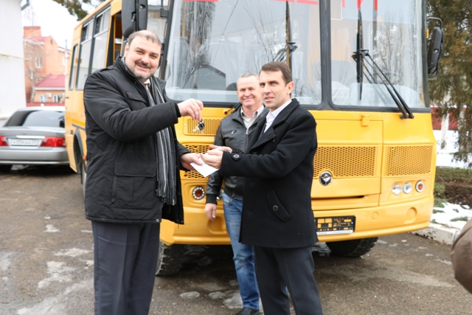
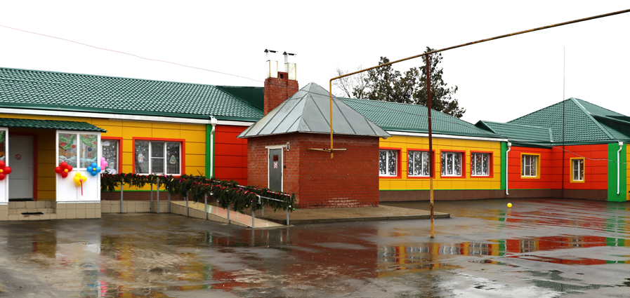
ИНФОРМАЦИЯ ОБ УЧАСТИИ МУНИЦИПАЛЬНОГО ОБРАЗОВАНИЯ НОВОКУБАНСКИЙ РАЙОН В ГОСУДАРСТВЕННЫХ ПРОГРАММАХ КРАСНОДАРСКОГО КРАЯ В 2017 ГОДУ
млн.руб.
№ п/п | Наименование государственной программы/ подпрограммы/ мероприятия | 2017 год
 |  | Профинансировано |  |  | Освоено
 |  | федеральный бюджет | краевой бюджет | местный бюджет | федеральный бюджет | краевой бюджет | местный бюджет
 | ВСЕГО | 8, 07 | 1 063,85 | 47,91 | 8,07 | 1 060,63 | 47,46
 | в том числе уровень поселений: | 3,69 | 82,23 | 36, 89 | 3 ,69 | 82,23 | 36,44
1 | ГП "Развитие здравоохранения" | - | 75,98 | 0,02 | - | 75,98 | 0,02
2 | ГП "Развитие образования" | 1 ,33 | 750,58 | 4,81 | 1, 33 | 747,42 | 4, 81
3 | ГП "Социальная поддержка граждан" | - | 88,09 | - | - | 88,07 | -
4 | ГП "Дети Кубани" | 2,86 | 10,8 | 0,24 | 2,86 | 10,8 | 0,24
5 | ГП "Развитие культуры" | 3 ,52 | 57 ,36 | 36,51 | 3,52 | 57 ,33 | 36, 06
6 | ГП "Комплексное и устойчивое развитие Краснодарского края в сфере строительства и архитектуры" | 0,37 | 1,02 | 1, 16 | 0,37 | 1,02 | 1, 16
7 | ГП "Обеспечение безопасности населения" | - | 1 ,0 | 0,03 | - | 1,0 | 0,03
8 | ГП "Региональная политика и развитие гражданского общества" | - | 1 ,0 | - | - | 1,0 | -
9 | ГП "Развитие физической культуры и спорта" | - | 16,90 | 2, 35 | - | 16,90 | 2,35
10 | ГП "Развитие жилищно-коммунального хозяйства" | - | 0,51 | - | - | 0, 51 | -
11 | ГП "Развитие сельского хозяйства и регулирование рынков сельскохозяйственной продукции, сырья и продовольствия" | - | 15,79 | 0,1 | - | 15,79 | 0, 1
12 | ГП "Управление государственными финансами Краснодарского края" | - | 6,83 | 0, 67 | - | 6,83 | 0, 67
13 | ГП "Развитие сети автомобильных дорог Краснодарского края" | - | 38,0 | 2, 0 | - | 38,0 | 2, 0
В 2017 году Новокубанский район участвовал в 13 государственных программах Краснодарского края с общим объемом финансирования 1 063,85 млн. рублей (в 2016 году – 1051,1 млн. рублей, 15 ГП; в 2015 году – 941,1 млн. рублей, 14 ГП; в 2014 году – 1 195,1 млн. рублей, 15 ГП).
В рамках софинансирования реализованы следующие программные мероприятия:
- выполнен капитальный ремонт автомобильных дорог общего пользования местного значения общей протяженностью 6,27 км;
- проведены работы по строительству распределительного газопровода высокого и среднего давления с установкой ПРГ по ул. Жданова до ул. Октябрьская и по ул. Октябрьская до ул. Гагарина в х. Стеблицкий, Советское с/п (переходящий объект на 2018 год);
- завершено строительство и введен в эксплуатацию распределительный газопровод высокого и среднего давления, (объект 2016 года - 1,51км) сетей газопроводов в Ковалевское с/п.;
- проводились работы по строительству малобюджетного спортивного комплекса по ул. Ленина, 2/1 в п. Прогресс, Ковалевское с/п. ;
- завершен капитальный ремонт спортивного зала МАОУ СОШ № 5 ст.Прочноокопская, ул.Ленина, 149;
- приобретено 4 школьных автобуса для подвоза учащихся (план – 4 автобуса);
-укреплена материально-техническая база сельских домов культуры Новокубанский район (капитальный ремонт здания учебной площадки МАУ ДО «Детская музыкальная школа» ст. Советской), Новокубанское г/п (приобретено звукоусилительное и световое сценическое оборудование для МБУК НКДЦ им. Наумчиковой В.И.), Советское с/п (капитальный ремонт кровли здания МКУ «Советский КДЦ»);
улучшена организация библиотечного обслуживания, в том числе с учетом задачи расширения информационных технологий и оцифровки;
предоставлены стимулирующие выплаты 366 работникам муниципальных учреждений отрасли культуры;

Slide 15
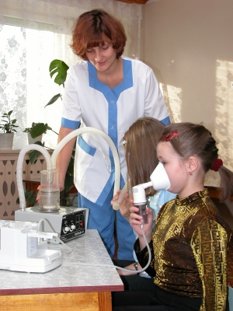
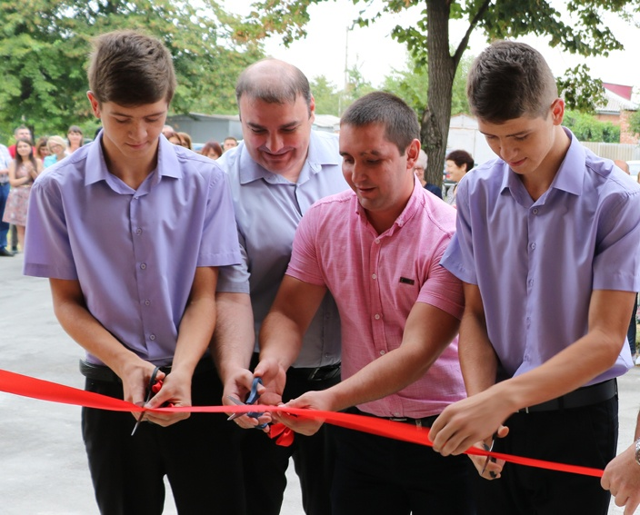
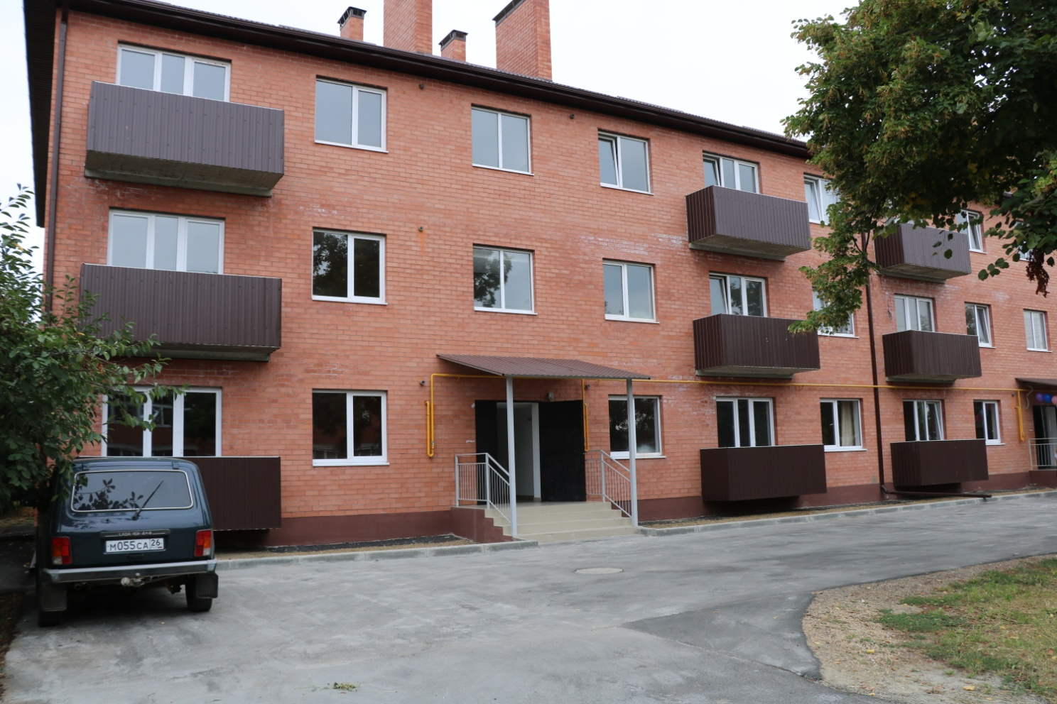
РАСХОДЫ МУНИЦИПАЛЬНОГО ОБРАЗОВАНИЯ НОВОКУБАНСКИЙ РАЙОН В РАМКАХ МУНИЦИПАЛЬНЫХ ПРОГРАММ
ПОСТУПЛЕНИЕ ДЕНЕЖНЫХ СРЕДСТВ ИЗ ДРУГИХ УРОВНЕЙ БЮДЖЕТА, млн.руб.
- организован отдых 1650 детей в профильных лагерях с обязательной организацией их питания;
- дополнительное профессиональное образование получили 23 работника муниципальных учреждений здравоохранения Краснодарского края;
-предоставлены социальные выплаты 4 молодым семьям на приобретение (строительство) жилья в рамках подпрограммы «Обеспечение жильем молодых семей» федеральной целевой программы «Жилище»;
-приобретено 9 мобильных автогородков, приобретены и распространены световозвращающие приспособления 350 штук, оснащен учебным оборудованием 1 кабинет по безопасности дорожного движения в целях предупреждения детского дорожно-транспортного травматизма на территории муниципального образования.
млн.руб.
№п/п | Наименование программы | 2017 ГОД
 |  | план | факт | %
1 | 2 | 3 | 4 | 5
1 | Муниципальная программа муниципального образования "Развитие образования" | 1012,3 | 1000,0 | 98,8
2 | Муниципальная программа «Социальная поддержка граждан» | 6,8 | 6,8 | 99,5
3 | Муниципальная программа муниципального образования "Дети Кубани" | 104,4 | 103,5 | 99,1
4 | Муниципальная программа «Комплексное и устойчивое развитие в сфере строительства, архитектуры и дорожного хозяйства» | 41,8 | 41,7 | 99,8
5 | Муниципальная программа муниципального образования «Развитие жилищно-коммунального хозяйства» | 0,2 | 0,2 | 99,9
6 | Муниципальная программа «Обеспечение безопасности населения» | 33,1 | 32,6 | 98,4
7 | Муниципальная программа «Развитие культуры» | 41,6 | 40,8 | 98,1
8 | Муниципальная программа «Развитие физической культуры и массового спорта» | 32,8 | 32,3 | 98,6
9 | Муниципальная программа муниципального образования «Экономическое развитие» | 1,0 | 1,0 | 100,0
10 | Муниципальная программа муниципального образования "Развитие муниципальной службы" | 0,1 | 0,1 | 99,9
11 | Муниципальная программа "Молодежь Кубани" | 8,3 | 8,2 | 99,0
12 | Муниципальная программа «Информационное обеспечение жителей» | 2,9 | 2,9 | 100,0
13 | Муниципальная программа "Доступная среда" | 0,4 | 0,4 | 100,0
14 | Муниципального программа "Противодействие незаконному обороту наркотиков " | 0,2 | 0,2 | 100,0
15 | Муниципальная программа "Управление муниципальными финансами" | 22,3 | 22,2 | 99,5
 | ИТОГО | 1308,2 | 1292,9 | 98,8

Slide 16
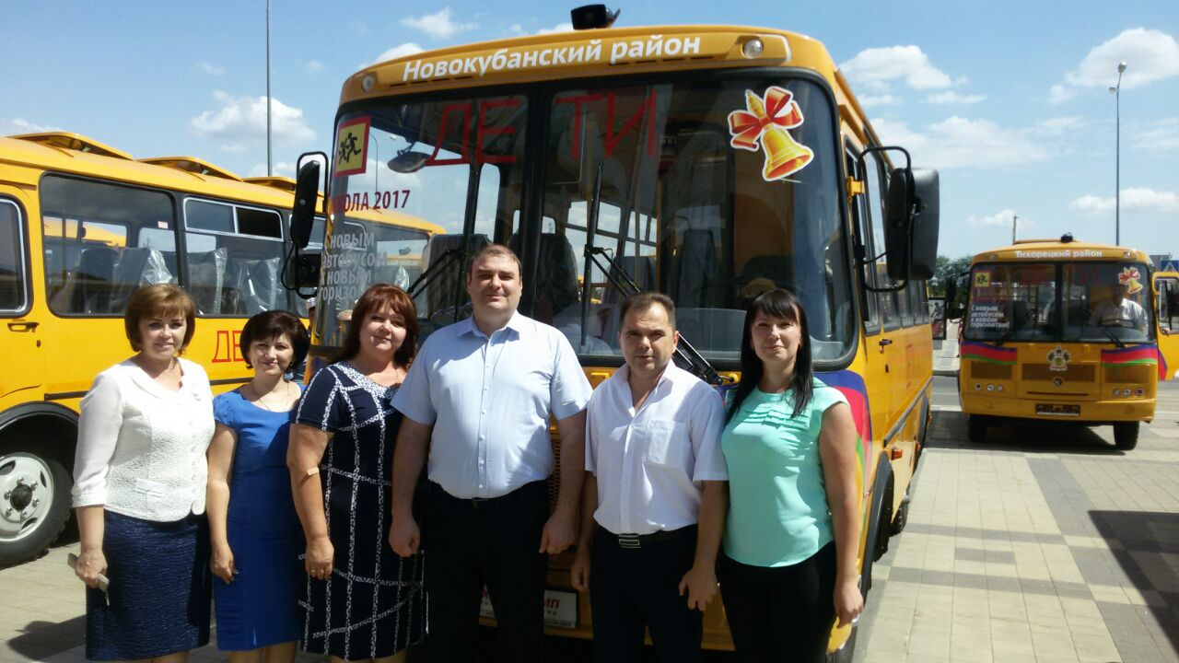
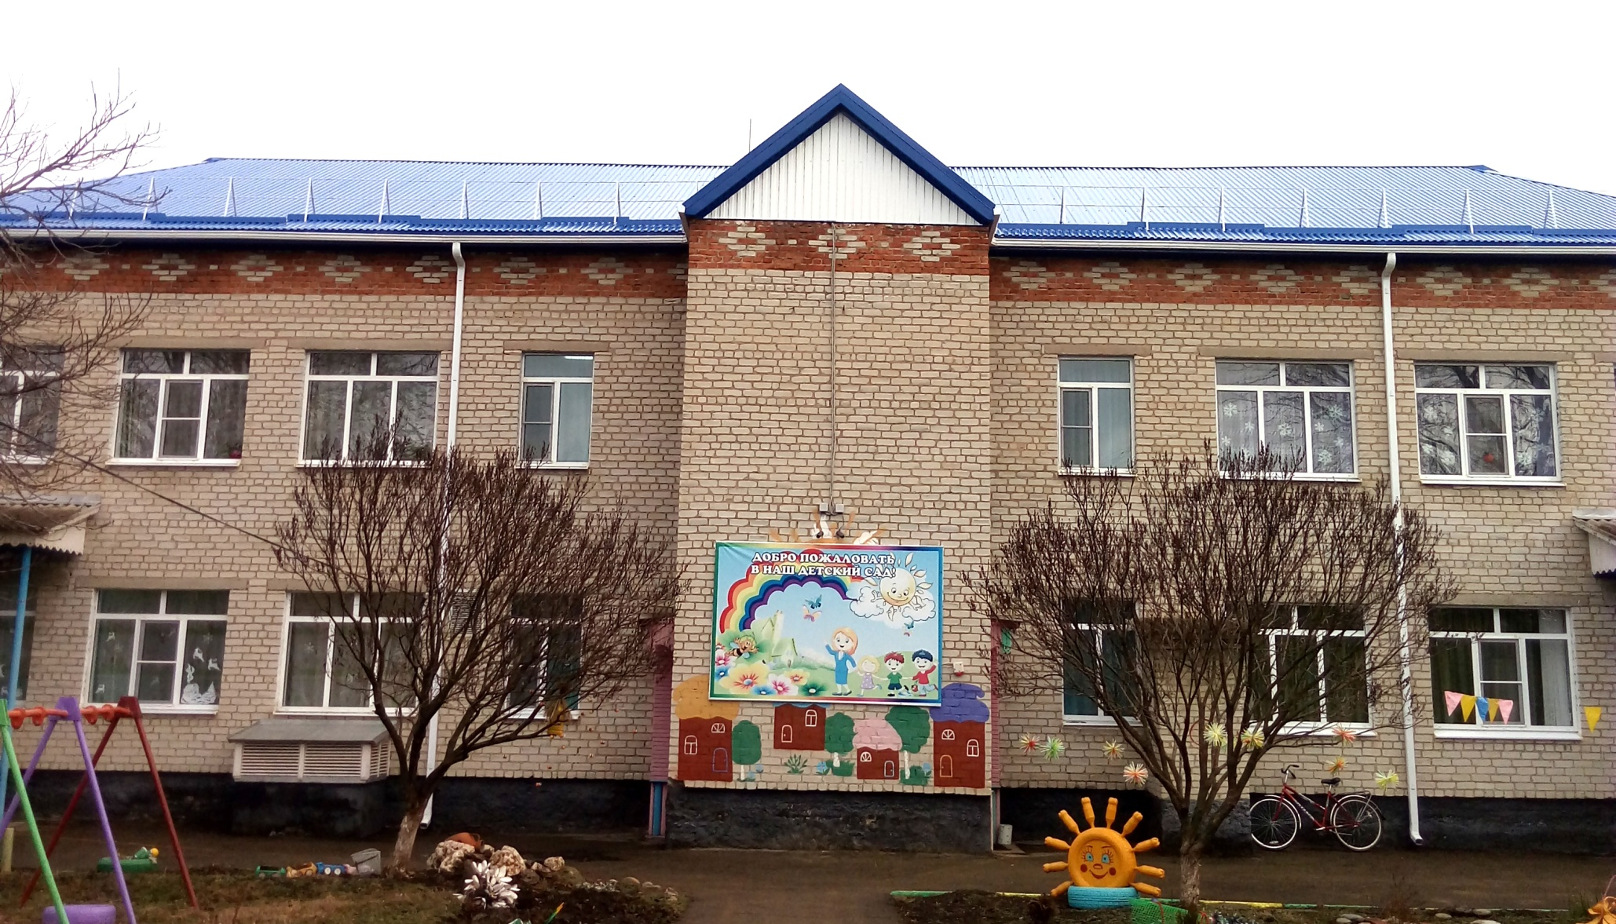
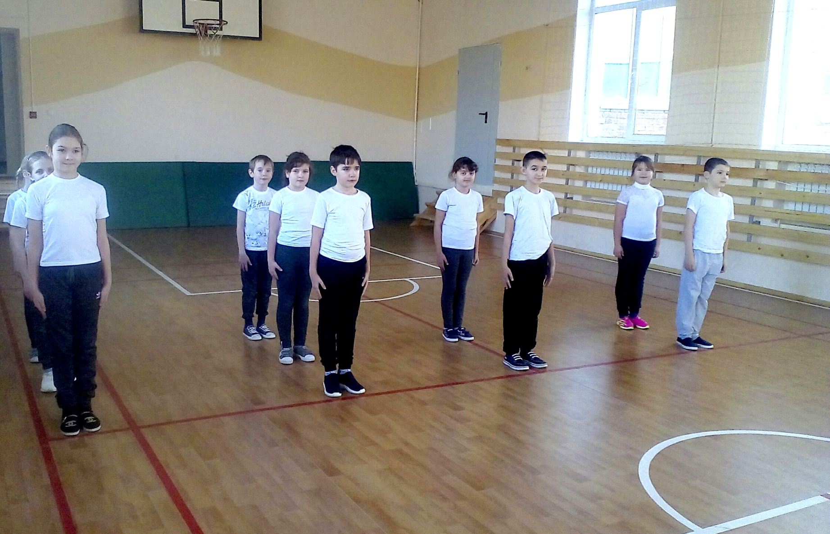
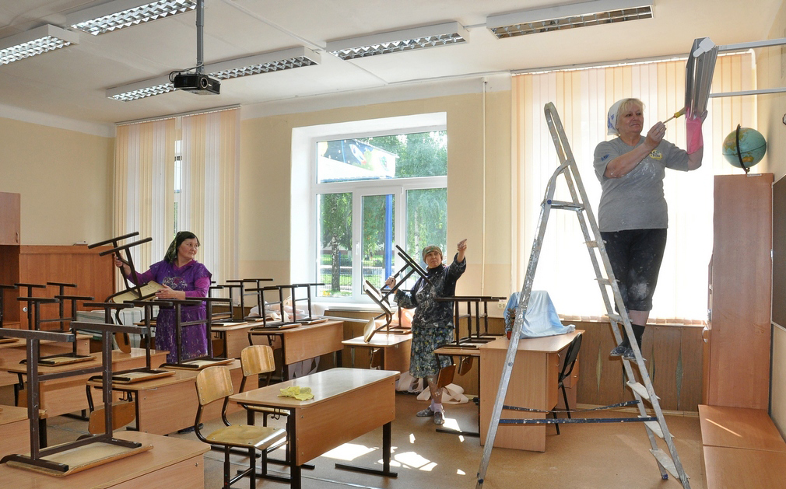
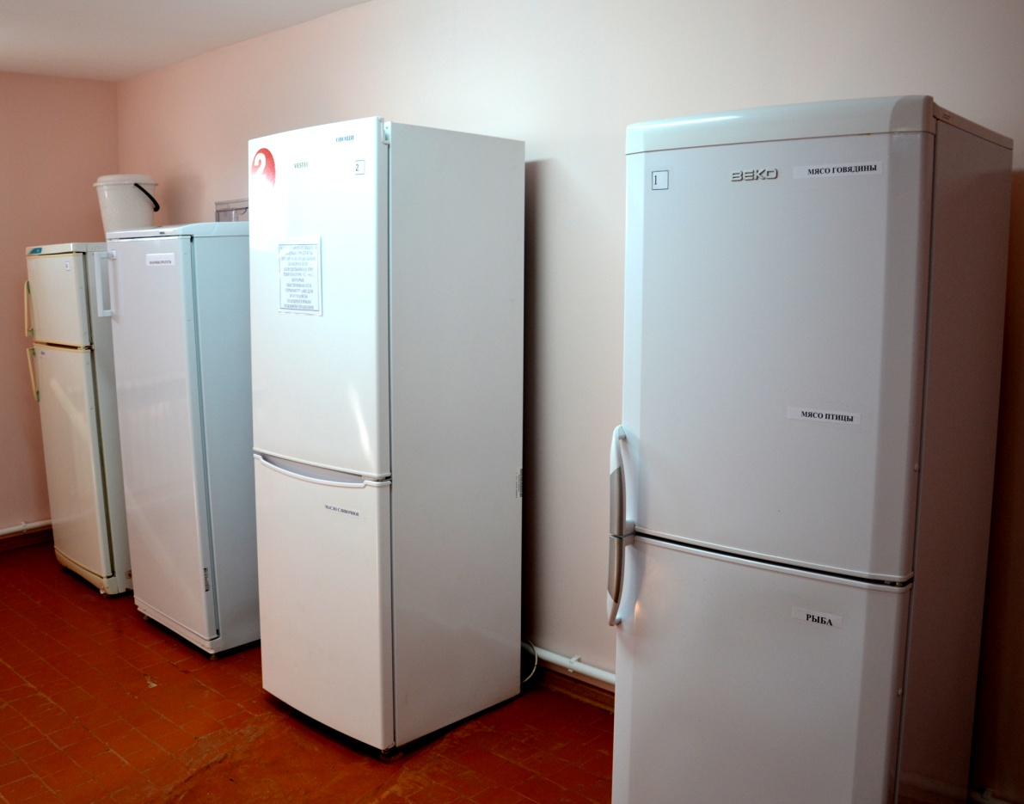
СКОЛЬКО БЮДЖЕТНЫХ СРЕДСТВ НАПРАВЛЕНО НА МУНИЦИПАЛЬНУЮ ПРОГРАММУ «РАЗВИТИЕ ОБРАЗОВАНИЯ»
РЕМОНТ Д/С
19,4 МЛН. РУБ.
КАПИТАЛЬНЫЙ
РЕМОНТ ШКОЛ
14,5 МЛН. РУБ.
Общее количество объектов
образования – 69
Количество общеобразовательных школ – 31 обучается – 9798 человек
Количество детских
дошкольных учреждений – 34
воспитывается – 3879 детей
Количество учреждений дополнительного образования - 4
воспитываются – 5042 детей
Основная доля расходов социального блока более 1 млрд. рублей приходится на отрасль «Образование», большая часть этих средств 72% идет на реализацию программ общеобразовательного стандарта.
В 2017 году немало было сделано в образовательных учреждениях района для безопасного и комфортного пребывания наших учеников и воспитанников.
Проведены ремонтные и строительные работы на сумму 34,3 млн. рублей.
Заменены кровли зданий в детском саду № 14 ст. Бесскорбной и в детском саду № 16 пос. Прогресс, оконных блоков в детском саду №17, проведен ремонт пищеблока в детском саду № 5 станицы Советской, свою вторую жизнь после капремонта получил детский сад № 7 ст.Прочноокопской. Сумма вложений на завершение второго этапа работ составила 7,5 млн. рублей.
Почти 23 миллионов рублей было направлено на ремонт школ района. Проведены ремонтные работы систем отопления и водоснабжения, пищеблоков, благоустройства школьных дворов. Капитально отремонтирован спортивный зал Прочноокопской средней школы № 5.
Для безопасного подвоза детей к местам обучения активно обновляем автопарк школ. В 2017 году на условиях софинансирования с краевым бюджетом приобретено 4 автобуса.
ДЛЯ ПОДВОЗА ДЕТЕЙ
ПРИОБРЕТЕНО
4 АВТОБУСА
МОБУСОШ №5
МОБУСОШ №7
МОБУСОШ №13
МОБУСОШ №15
Замена кровли Детский сад №14 ст. Бесскорбной
Ремонт спортивного зала
школы№5 ст.Прочноокопской
Компенсационные выплаты на возмещение расходов по оплате жилья, отопления и освещения, из числа работающих и проживающих в сельских населенных пунктах Новокубанского района получили 409 человек.
осуществление государственных полномочий по обеспечению государственных гарантий реализации прав на получение общедоступного и бесплатного образования в муниципальных дошкольных и общеобразовательных организациях 606, 1 млн. рублей;
компенсация части родительской платы за содержание ребенка в государственных и муниципальных образовательных учреждениях, иных образовательных организациях, реализующих основную общеобразовательную программу дошкольного образования – 13, 1 млн. рублей;
компенсация расходов на оплату жилых помещений, отопления и освещения работникам муниципальных учреждений, проживающим и работающим в сельской местности – 6, 3 млн. рублей;
стимулирование отдельных категорий работников муниципальных учреждений – 4, 9 млн. рублей;
обеспечение льготным питанием учащихся из многодетных семей в муниципальных образовательных организациях – 1, 1 тыс. рублей;
расходы на обеспечение функций органов местного самоуправления –7, 1 млн. рублей;
расходы на обеспечение деятельности подведомственных казенных учреждений – 23,0 млн. рублей;

Slide 17
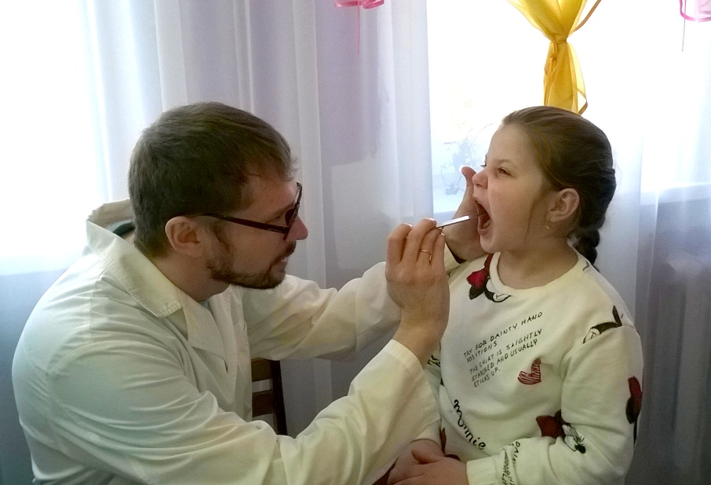
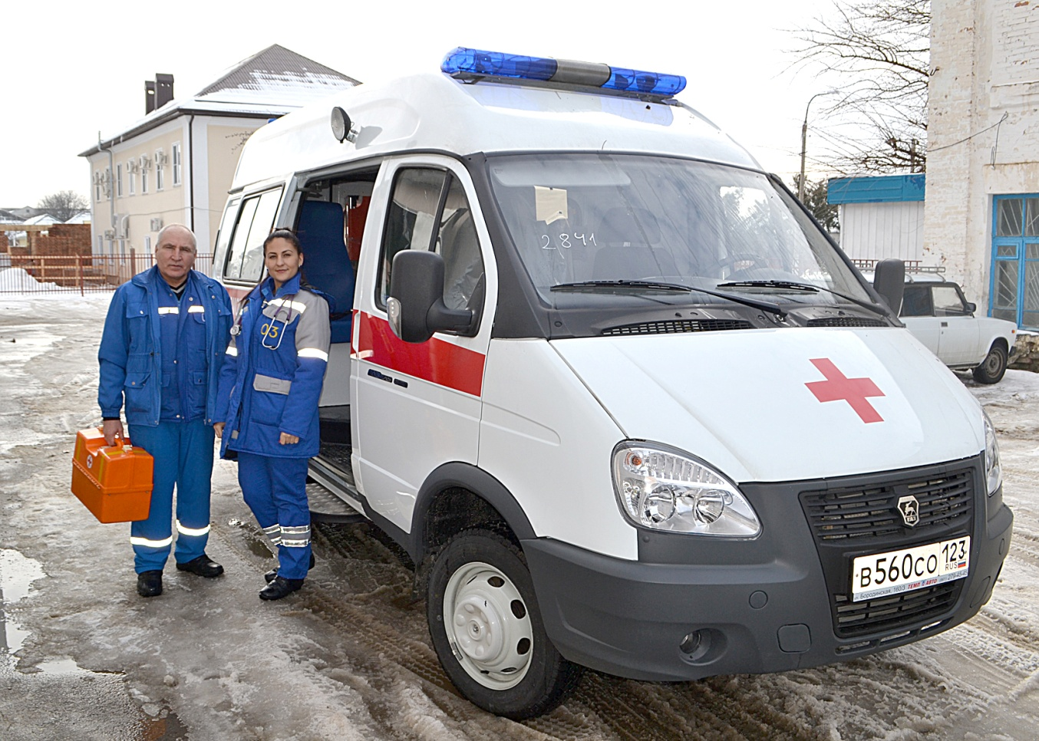
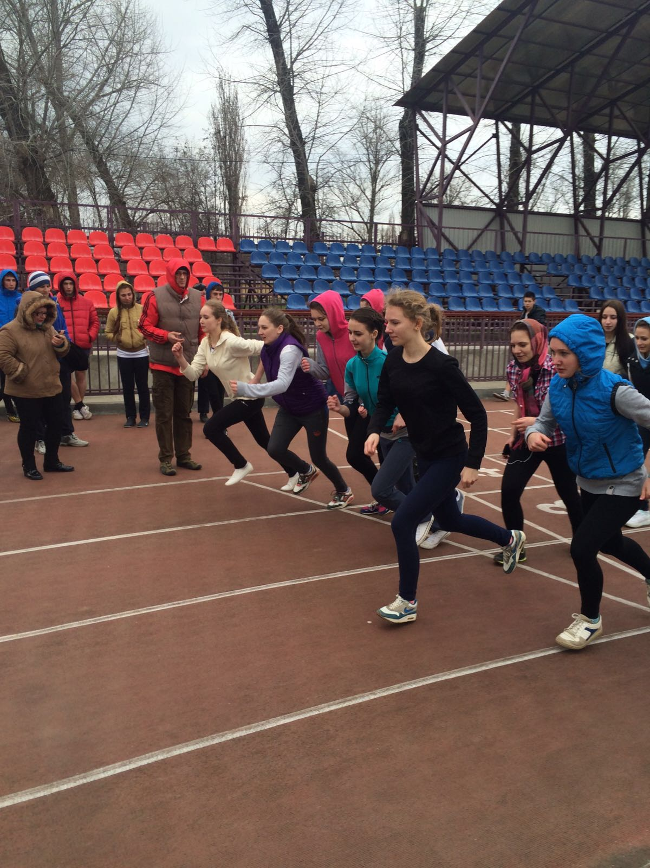
ДОСТИЖЕНИЕ ЗАПЛАНИРОВАННЫХ ЦЕЛЕВЫХ ПОКАЗАТЕЛЕЙ
ПОВЫШЕНИЯ ЗАРАБОТНОЙ ПЛАТЫ В СООТВЕТСТВИИ
С УКАЗАМИ ПРЕЗИДЕНТА РОССИЙСКОЙ
ФЕДЕРАЦИИ ПО КАТЕГОРИЯМ РАБОТНИКОВ
рублей
Категория работников | Целевые показатели
 | 2014 год | 2015 год | 2016 год | 2017 год | 2018 год
Педагогические работники образовательных учреждений общего образования | 27 222 | 27 826 | 28360 | 28 531 | 29 778
Педагогические работники дошкольных образовательных учреждений | 22 414 | 22 704 | 24 538 | 25 813 | 27 000
Педагогические работники учреждений дополнительного образования детей | 23 853 | 23 990 | 24 818 | 27 989 | 28 911
Работники учреждений культуры | 17 256 | 17719 | 18963 | 22 832 | 26 965
Врачи | 31 492 | 38 479 | 40 276 | 44 086 | 57 841
Средний медицинский персонал | 16 509 | 16 564 | 16 646 | 18 275 | 22 021
Младший медицинский персонал | 10 426 | 11 351 | 11 348 | 13 231 | 20 655
РАСХОДЫ НА ЗДРАВООХРАНЕНИЕ
Обеспеченность объектами здравоохранения:
Количество больниц – 6
Количество поликлиник – 7
Количество амбулаторий – 7
Количество фельдшерско – акушерских пунктов - 27
В 2017 году
принято 18 врачей
С 2012 ПО 2017 ГОД ПО
ПРОГРАММЕ «ЗЕМСКИЙ ДОКТОР»
ПРИБЫЛ В РАЙОН 31 ВРАЧ
В 2017 году приобретено 3 автомобиля скорой медицинской помощи
Приобретено медоборудование на сумму
6 млн.рублей
Организация оказания медицинской помощи – 52,0 млн. рублей;
Предоставление мер социальной поддержки жертвам политических репрессий, труженикам тыла, ветеранам труда, ветеранам военной службы, достигшим возраста, дающего право на пенсию по старости, в бесплатном изготовлении и ремонте зубных протезов в сложных клинических случаях зубопротезирования –2,1 млн. рублей;
Предоставление мер социальной поддержки отдельным группам населения в обеспечении лекарственными препаратами и медицинскими изделиями, кроме групп населения, получающих инсулины, таблетирование сахароснижающие препараты – 21,1 млн. рублей;
Социальная поддержка медицинских работников учреждений здравоохранения Новокубанского района – 2,2 млн. рублей;
Обеспечение пожарной безопасности МБУЗ ЦРБ – 1,5 млн. рублей;
Дополнительная денежная компенсация на усиление питанием доноров – 0,6 млн.рублей.
МУНИЦИПАЛЬНАЯ ПРОГРАММА
"РАЗВИТИЕ ФИЗИЧЕСКОЙ КУЛЬТУРЫ И СПОРТА"
В 2017 году на финансирование 4-х спортивных школ было направлено 53 млн. рублей. На постоянной основе в них занимаются разными видами спорта более 3 тысяч ребят.
За 2017 год подготовлено 1 210 спортсменов массовых разрядов. 85 членов сборных команд края и 5 членов сборных команд России.
Присвоено 14 званий кандидатов в мастера спорта, 1210 массовых разряда
Завоевано 295 медалей на соревнованиях российского и краевого уровней

Slide 18
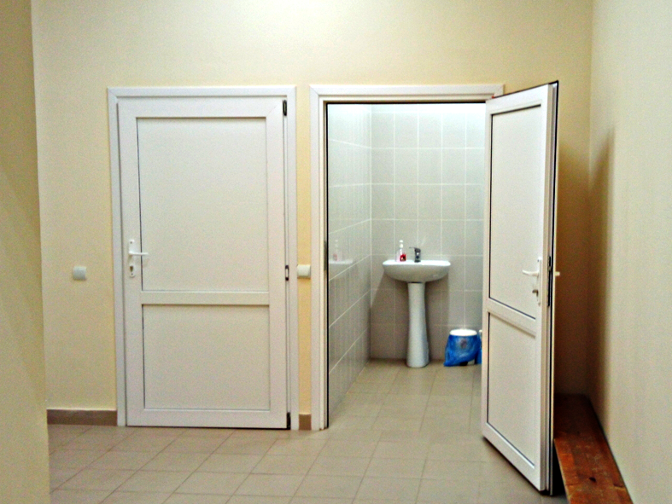
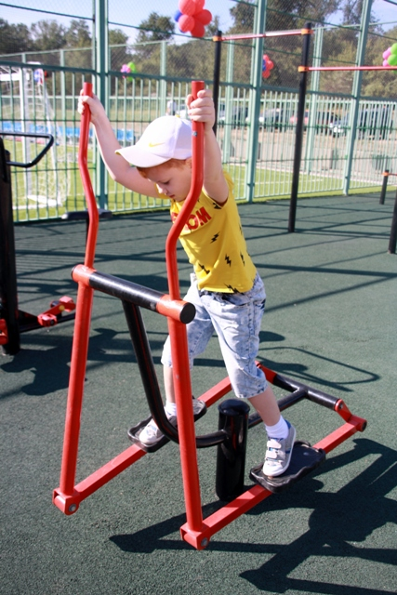
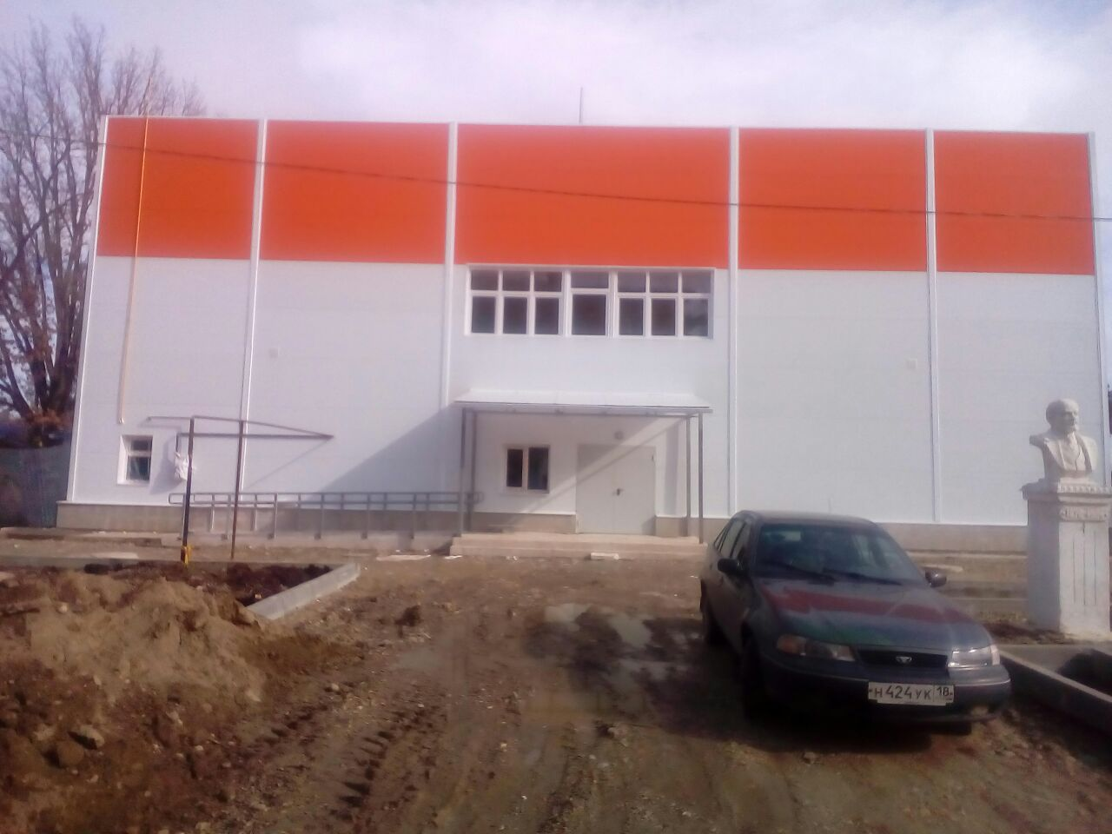
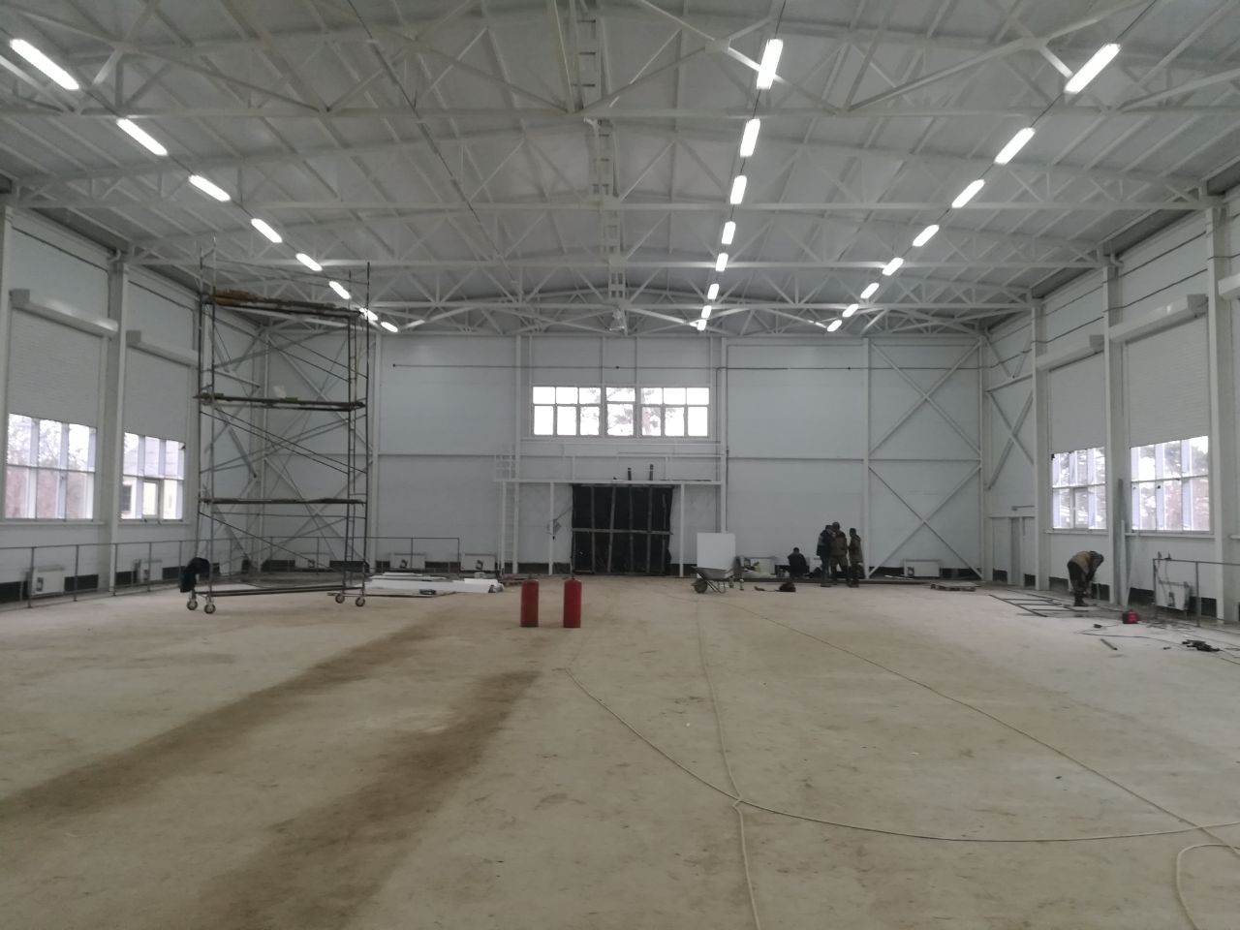
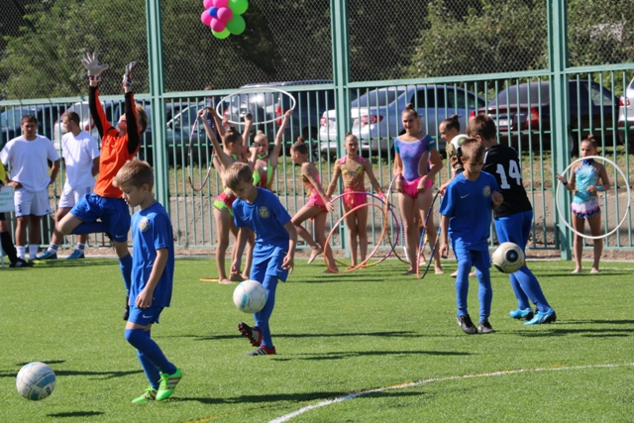
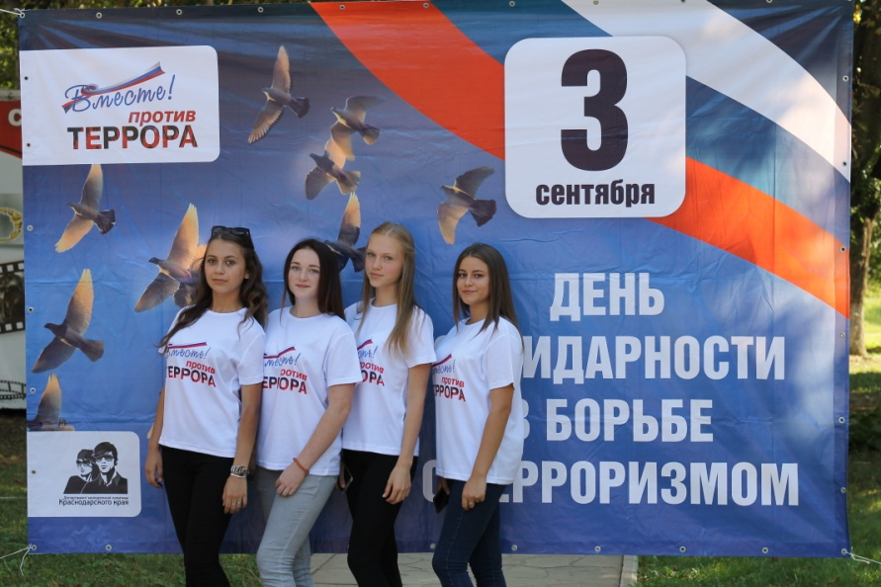
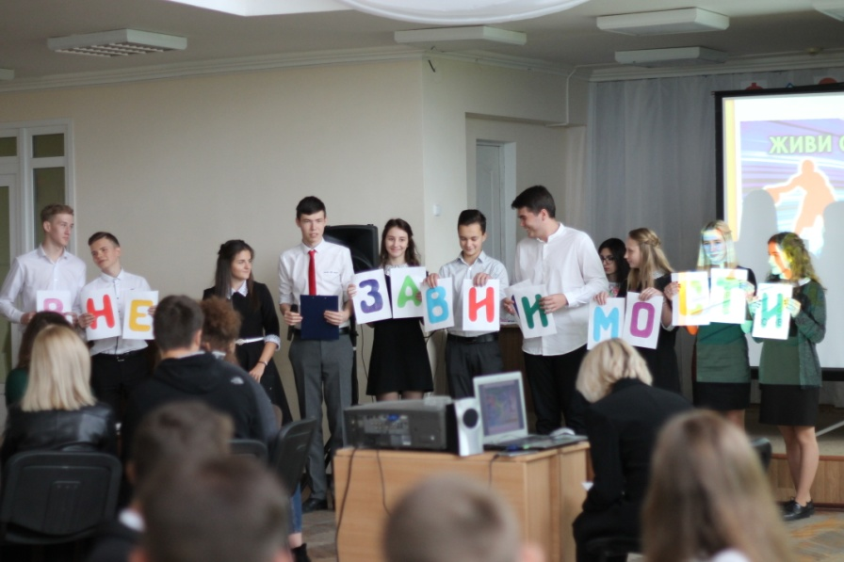
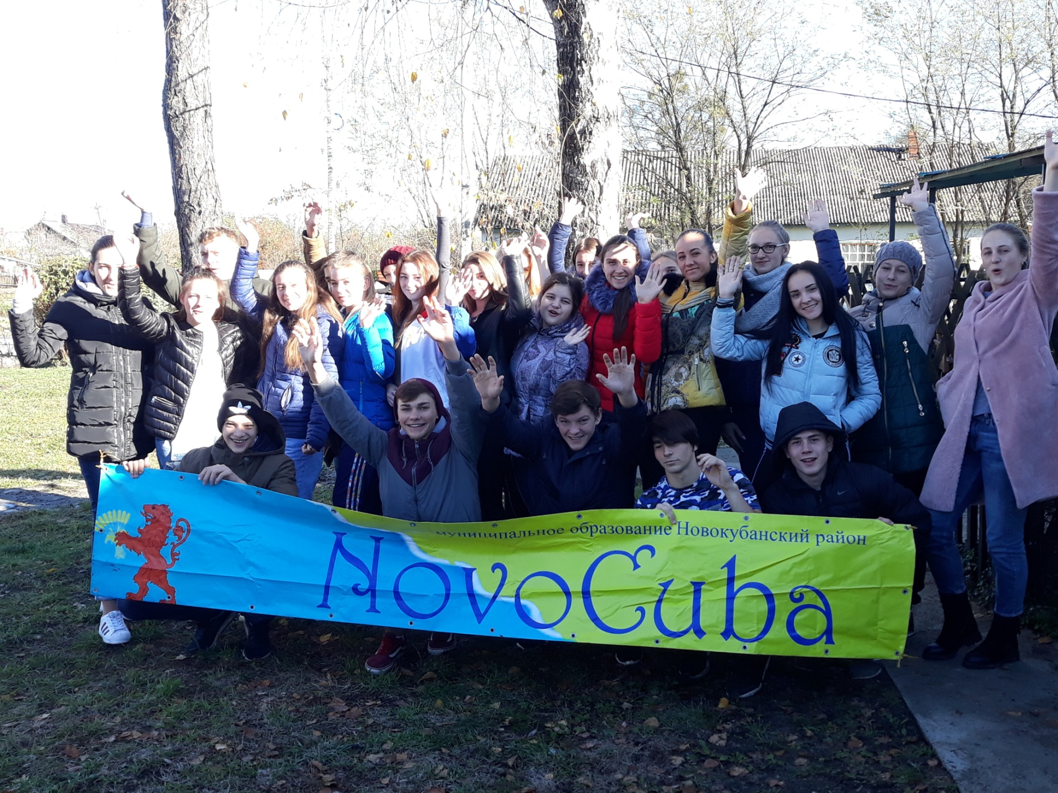
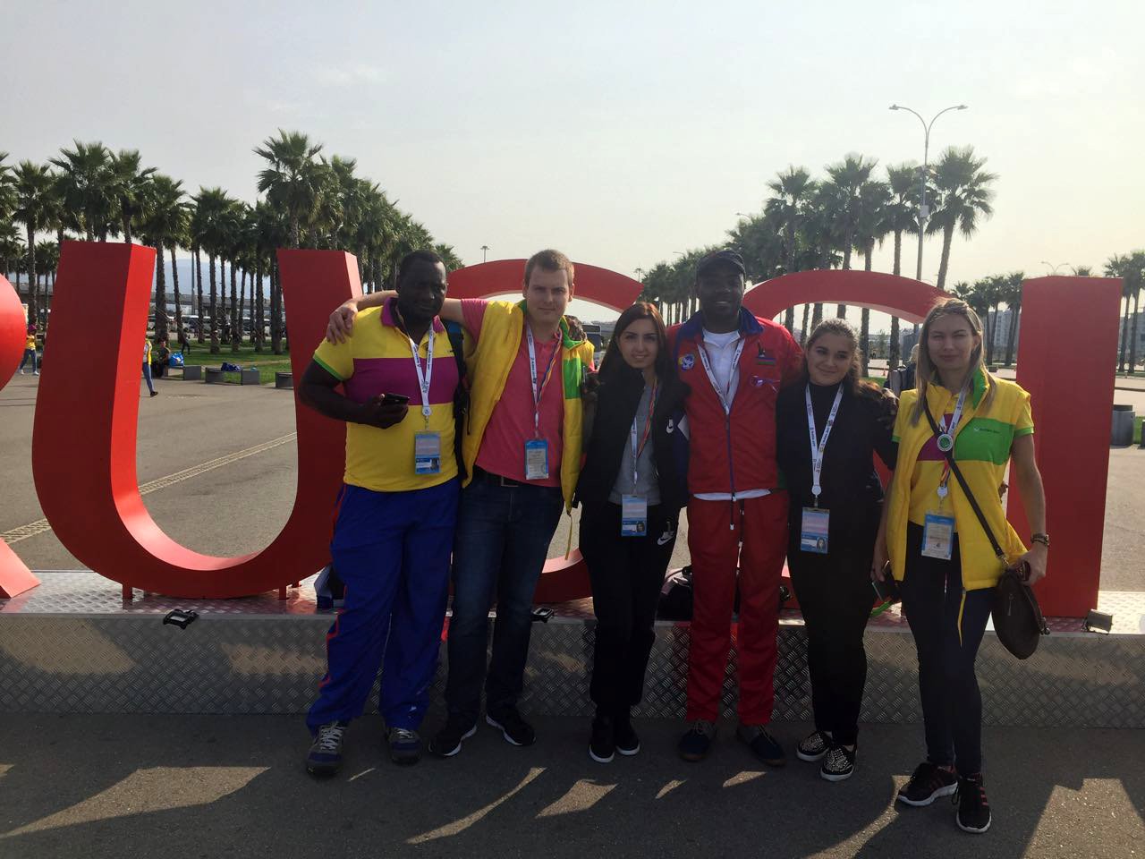
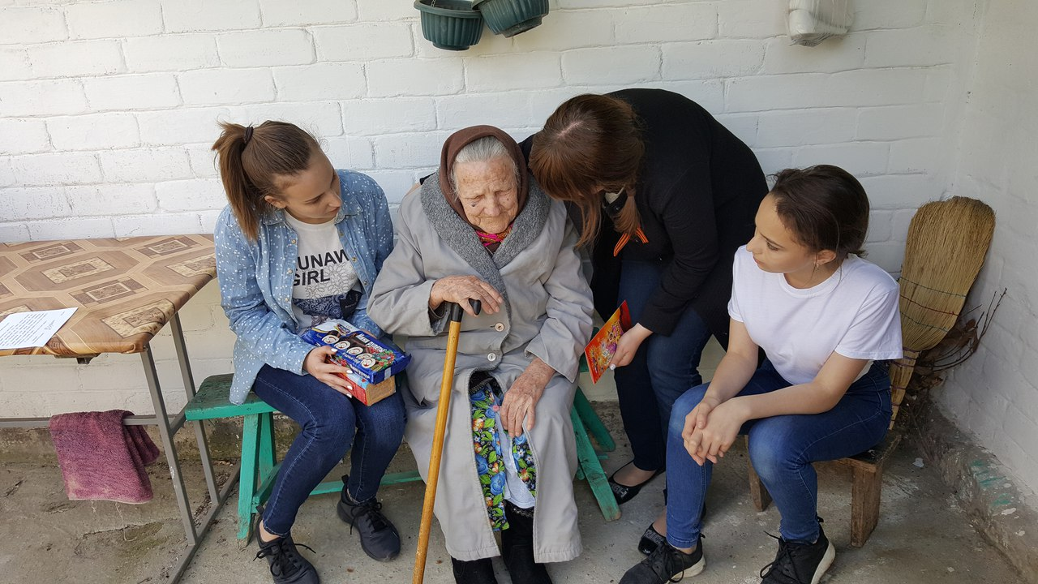
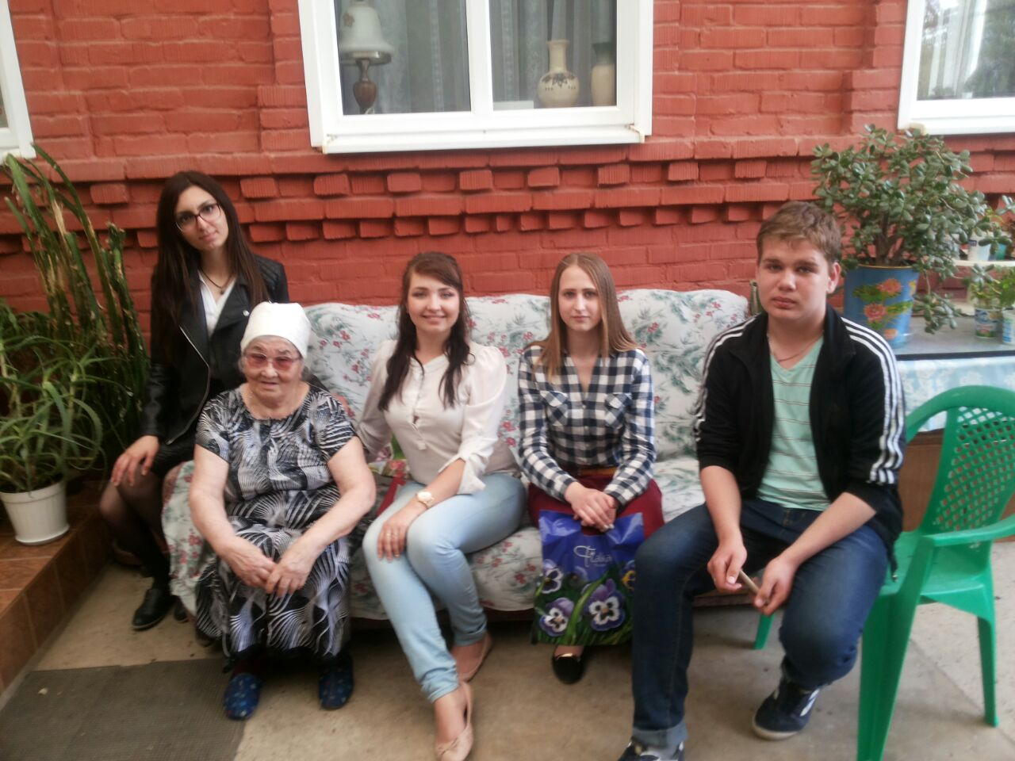
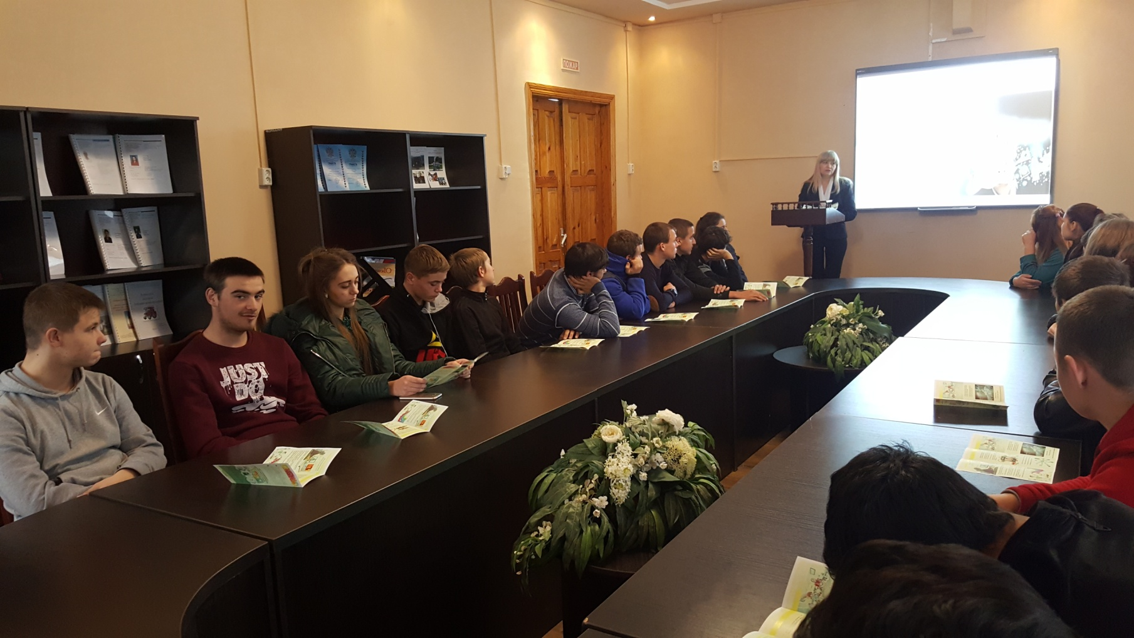
При поддержке руководителя Армавирской Биофабрики Е.В. Сусского, в поселке Прогресс создается полноценный спортивный кластер.
В начале 2017 года торжественно открыли новую спортивную площадку с комплексом уличных тренажеров.
Начато возведение малобюджетного быстровозводимого спортивного комплекса с универсальным игровым спортивным залом. Объект финансировался из разных источников на 29,5 миллионов рублей: приняли участие краевой, районный и поселенческий бюджеты. 3 млн. рублей софинансировала Армавирская биофабрика.
В спортивной школе «Крепыш» капитально отремонтированы раздевалки, душевые, санузлы. В спортивной школе «Надежда» проведен текущий ремонт, приобретен спортивный инвентарь.
МОЛОДЕЖНАЯ ПОЛИТИКА
В Новокубанском районе проживает порядка 18 тысяч молодых людей.
В 2017 год проведено более 500 мероприятий, направленных на патриотическое воспитание, духовно-нравственное развитие, профилактику наркомании и противодействие экстремизма и терроризма в молодежной среде, развитие молодежного туризма, инновационной деятельности.
Построено 4 комплексные площадки.
Проведено более 100 туристских мероприятий, организованно 5 форумов и одна детская смена. В 2017 году начал свою работу новый молодежный проект «Финансовая грамотность».
Большой популярностью у молодежи пользуются: конкурс поэтического мастерства "Свободный микрофон», КВН, игра «ЧТО? ГДЕ? КОГДА?», проект «Лига дебатов».
Завершен капитальный ремонт пустующего долгие годы здания вечерней школы, где размещены муниципальные службы: управление образования, отдел молодежной политики, управление по вопросам семьи и детства и отдел по делам несовершеннолетних.
Проведено
более 2000
мероприятий
Приняли участие в 19 – ом Всемирном фестивале молодежи и студентов в г.Сочи.
Активно развивается в районе
волонтерское движение

Slide 19
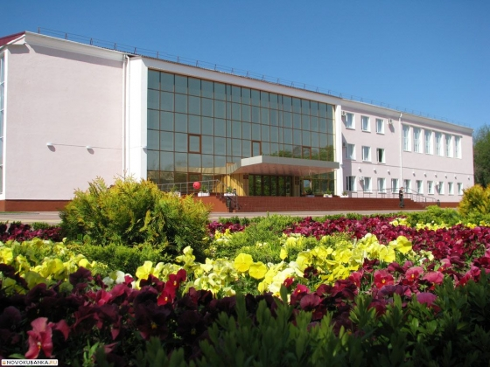
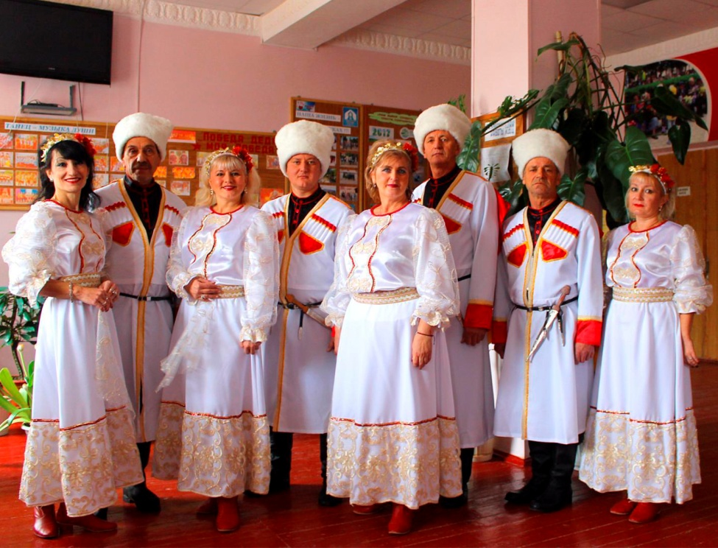
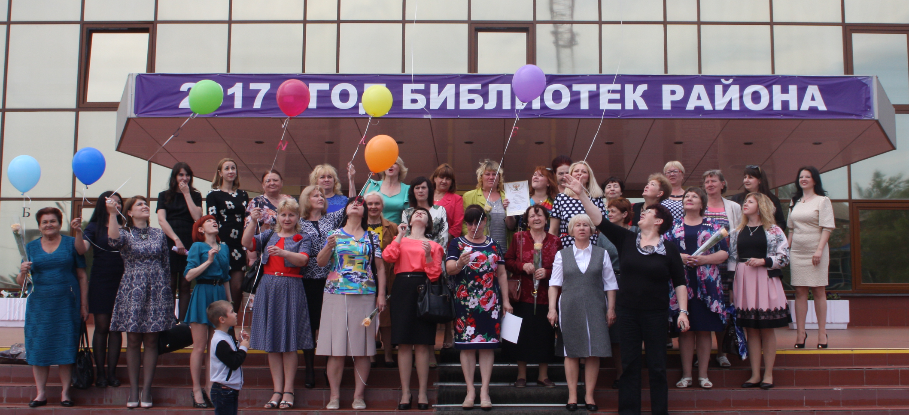
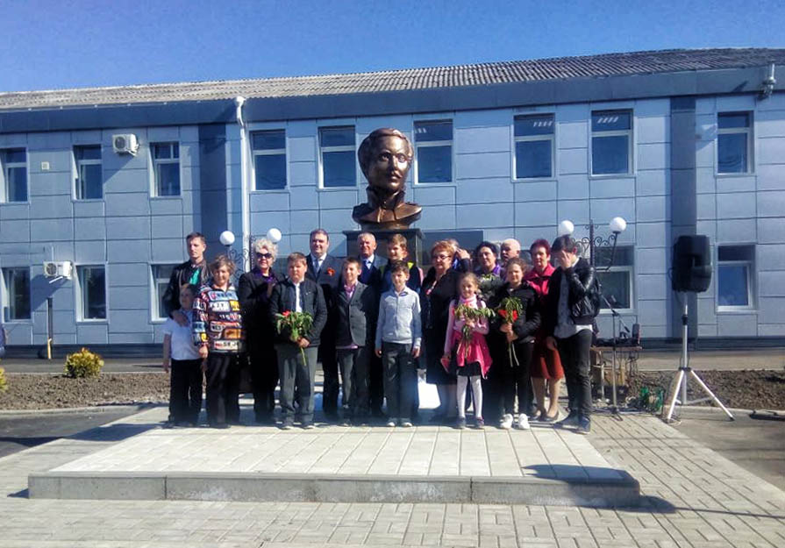
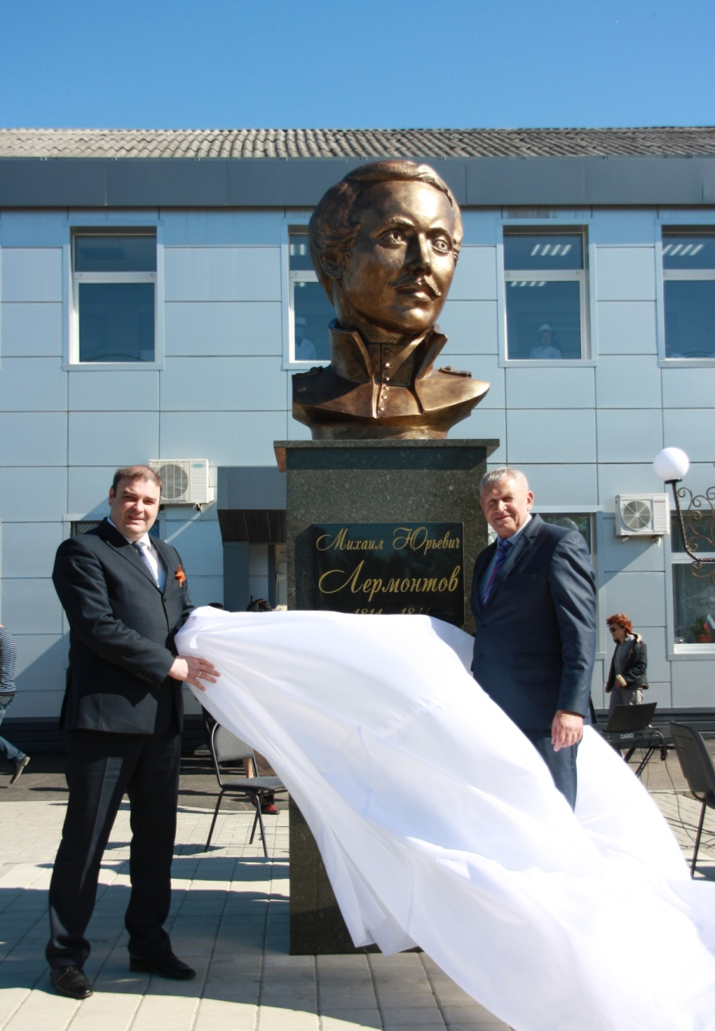
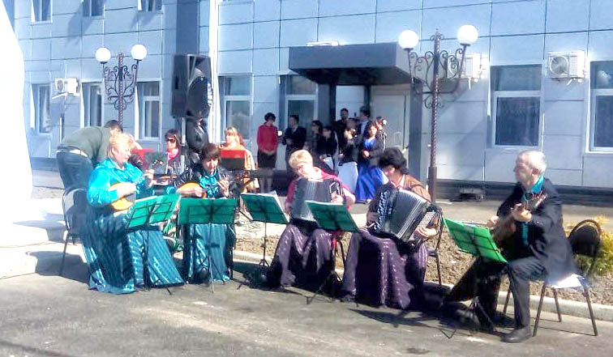
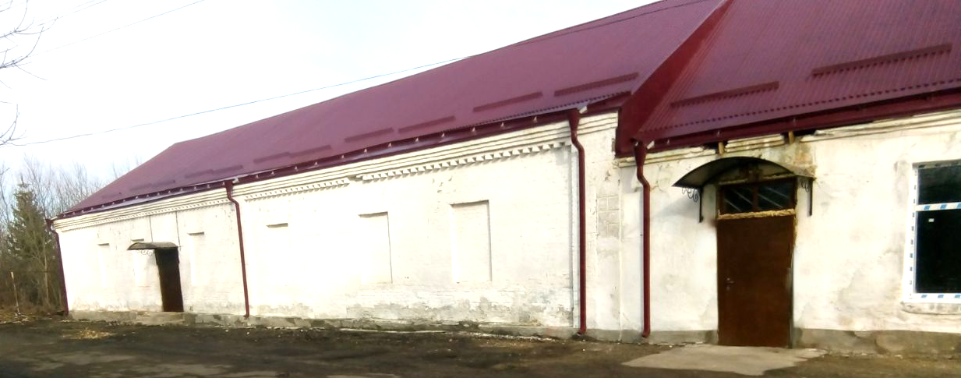
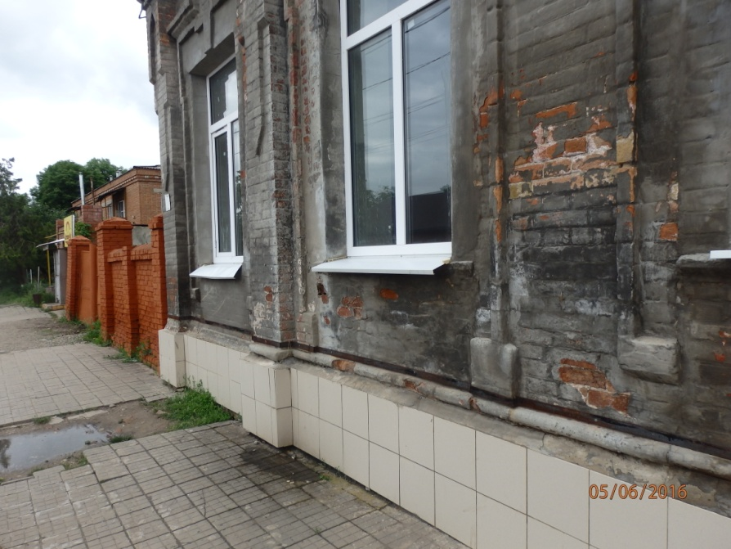
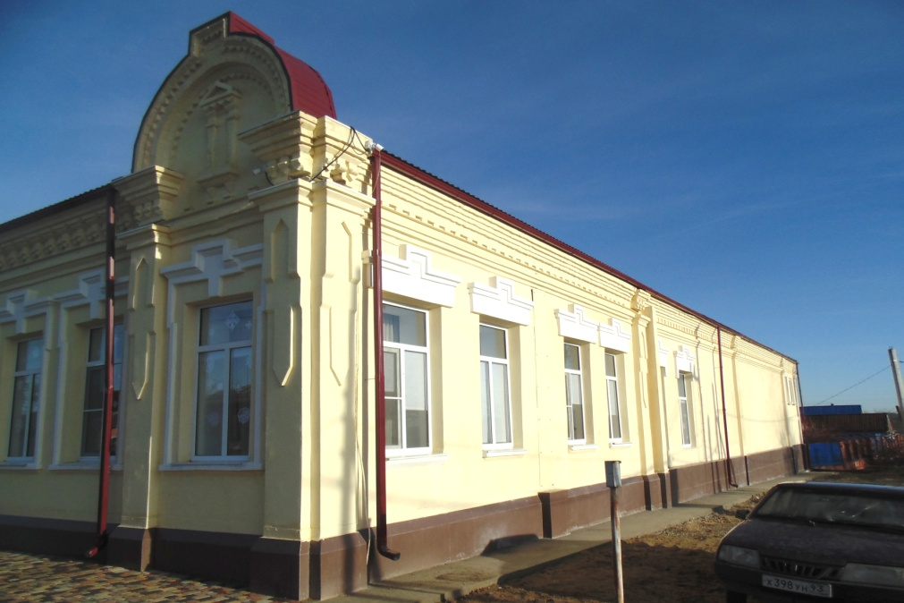
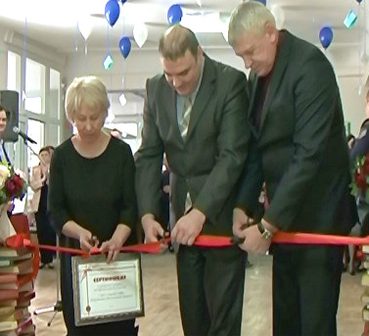
МУНИЦИПАЛЬНАЯ ПРОГРАММА «РАЗВИТИЕ КУЛЬТУРЫ»
36 ДОМОВ КУЛЬТУРЫ
27 БИБЛИОТЕК
480 КРУЖКОВ И КЛУБОВ
7891 человек ЧИСЛЕННОСТЬ УЧАСТНИКОВ
21 коллектив со званием "Народный самодеятельный коллектив" и "Образцовый художественный коллектив"
В 2017 ГОДУ МУЗЕЙНЫЕ ФОНДЫ ПОПОЛНИЛИСЬ БОЛЕЕ ЧЕМ НА 200 ЕДИНИЦ
ПРОВЕДЕНО – 36 ЭКСКУРСИЙ, 23 ТЕМАТИЧЕСКИЕ ВЫСТАВКИ
113 ЛЕКЦИЙ, 8 600 ПОСЕТИТЕЛЕЙ
В 2017 ГОДУ МУЗЕЙНЫЕ ФОНДЫ ПОПОЛНИЛИСЬ БОЛЕЕ ЧЕМ НА 200 ЕДИНИЦ
ПРОВЕДЕНО – 36 ЭКСКУРСИЙ, 23 ТЕМАТИЧЕСКИЕ ВЫСТАВКИ
113 ЛЕКЦИЙ, 8 600 ПОСЕТИТЕЛЕЙ
ОТКРЫТИЕ ПАМЯТНИКА М.Ю. ЛЕРМОНТОВУ
На нужды учреждений культуры в 2017 году было выделено 175 млн. рублей, финансирование отрасли увеличилось на 17 %.
Участие в государственной программе "Развитие культуры" позволило приобрести для «Новокубанского КДЦ" им.Наумчиковой В.И. дорогостоящие звукоусилительное и световое сценическое оборудование стоимостью 4 млн. рублей.
В ст.Советской за два года был проведен капитальный ремонт центрального дома культуры, на что выделено 4,3 млн. рублей и проведен ремонт кровли сельского клуба на сумму 1,5 млн. рублей.
Завершен ремонт филиала музыкальной школы в ст.Советской, затянувшийся на долгие годы. В 2017 году были выделены средства в размере более 12 млн. рублей. В школе появился замечательный концертный зал, оснащенный звуковой и световой аппаратурой. На сцене и в учебных классах зазвучали новые рояли и баяны. Был благоустроен внутренний двор.
Проведен ремонт кровли сельского клуба ст.Советской на 1,5 млн.рублей
средства ЗСК - 450,0 тысяч рублей
Краевой бюджет – 500,1 тысяч рублей
Местный бюджет – 541,028 тысяч рублей.
На капитальный ремонт
МАУДО «Детская музыкальная школа» выделено
более 12 млн. рублей
средства ЗСК – 8,5 млн. рублей
средства краевого бюджета - 2 млн. рублей
средства местного бюджета – 1,5 млн. рублей
В 2017 году открыт Новокубанский межпоселенческий библиотечный центр на содержание которого направлено – млн.руб.
СТАЛО
БЫЛО

Slide 20
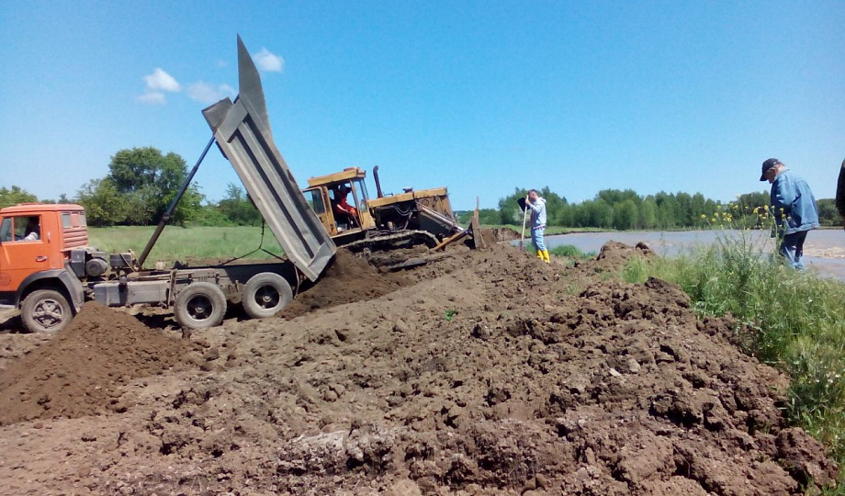
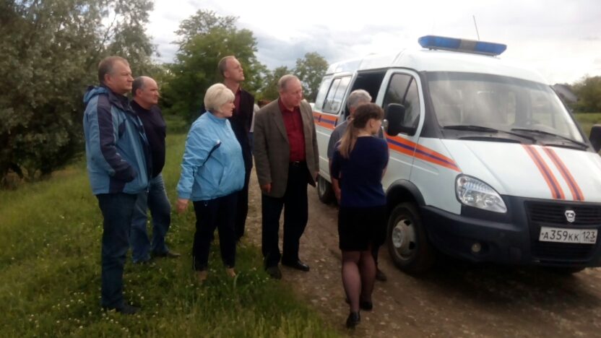
МУНИЦИПАЛЬНАЯ ПРОГРАММА "ДЕТИ КУБАНИ"
Объем бюджетного финансирования муниципальной программы «Дети Кубани» в 2017 годы cсоставил 103,5 млн. рублей или 99,1 % от предусмотренного лимита, в том числе за счет средств:
-краевого бюджета – 100, 3 млн. рублей;
-муниципального бюджета – 2 ,8 млн. рублей;
-бюджета сельских поселений – 0,3 млн. рублей.
В рамках реализации программы были проведены социально-значимые мероприятия. В апреле 2017 года проведен муниципальный этап конкурса среди замещающих семей. Социальная реклама: изготовление баннеров социального значения, изготовление печатной продукции по вопросам развития семейных форм устройства детей-сирот и детей, оставшихся без попечения родителей, по вопросам организации отдыха детей. Организация отдыха и оздоровления детей: организация подвоза детей нуждающихся особой защите государства, к месту отдыха и обратно, организация лечебно-профилактических мероприятий для детей на базе учреждений здравоохранения, оплата командировочных расходов медицинским работникам на сопровождение детей в оздоровительные учреждения.
Основными итогами реализации программных мероприятий стало следующее:
9 детей сирот и детей, оставшихся без попечения родителей, а также лиц из их числа обеспечены жилыми помещениями;
различными видами отдыха и оздоровления было охвачено 9385 детей;
приобретены новогодние подарки в количестве 910 подарков для детей из семей, находящихся в трудной жизненной ситуации и социально-опасном положении, детей-сирот и детей, оставшихся без попечения родителей, детей-инвалидов, детей из многодетных семей.
опека
БЕЗОПАСНОСТЬ ГРАЖДАН
БЕРЕГОУКРЕПИТЕЛЬНЫЕ РАБОТЫ
В рамках программных мероприятий на эти цели было израсходовано более 35 миллионов рублей. Функционирует система оповещения населения сигналами гражданской обороны. Проведено 73 командно-штабных учений и тренировок.
Проведены берегоукрепительные работы в районе микрорайона Капланово города Новокубанска, а также берегозащитной дамбы села Ковалевского.
В 2017 году в районе начал нести полноценную службу аварийно-спасательный отряд. Численность спасателей составляет теперь 15 человек (увеличена на 10 человек), приобретено необходимое оборудование и снаряжение: спецавтомобиль, катамаран, мощная и маневренная моторная лодка. Здание оборудовано для нужд личного состава. Объем финансирования составил более 7 млн. рублей.
мкр. Капланово
с. Ковалевское
ДОРОЖНЫЙ ФОНД.
ОСНОВНЫЕ ИСТОЧНИКИ ФОРМИРОВАНИЯ ДОХОДОВ ДОРОЖНОГО ФОНДА
млн.рублей
Акцизы на автомобильный бензин, прямогонный бензин, дизельное топливо, моторные масла для дизельных и карбюраторных (инжекторных) двигателей;
Межбюджетные трансферты из бюджетов бюджетной системы Российской Федерации на обеспечение дорожной деятельности в отношении автомобильных дорог общего пользования (за исключением автомобильных дорог федерального значения)

Slide 21
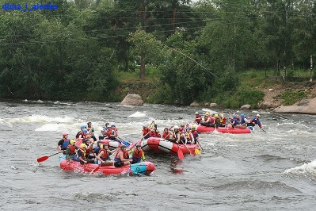
ИНФОРМАЦИЯ О ХОДЕ ВЫПОЛНЕНИЯ МЕРОПРИЯТИЙ НАПРАВЛЕННЫХ НА ОПТИМИЗАЦИЮ РАСХОДОВ с 2015-2017гг
Бюджетный эффект:
2015 год – 1735,8 тыс. рублей
2016 год – 1918,2 тыс. рублей
2017 год – 160 тыс. рублей
1. ОПТИМИЗАЦИЯ ШТАТНЫХ РАСПИСАНИЙ
3814,0 тыс.руб
2. ЭКОНОМИЯ СРЕДСТВ ПРИ ЗАКУПКАХ ЗА СЧЕТ ОСУЩЕСТВЛЕНИЯ КОНКУРЕНТНЫХ ПРОЦЕДУР
Бюджетный эффект:
2015 год – 2616,2 тыс. рублей
2016 год – 2312,1 тыс. рублей
2017 год – 2626,0 тыс. рублей
7554,3 тыс.руб
3. СОКРАЩЕНИЕ РАСХОДОВ НА
ПУБЛИКАЦИЮ НПА
Бюджетный эффект:
2015 год – 470,0 тыс. рублей
2016 год – 1000,0 тыс. рублей
2017 год – 1285,0 тыс. рублей
2755,0 тыс.руб
4. ОПТИМИЗАЦИЯ ЛИМИТОВ НА ГСМ, ЦЕНТРАЛИЗАЦИЯ АВТОПАРКА УЧРЕЖДЕНИЙ
Бюджетный эффект:
2015 год – 1642,5 тыс. рублей
2016 год – 2265,0 тыс. рублей
2017 год – 2186,5 тыс. рублей
6094,0 тыс.руб
5. СОКРАЩЕНИЕ РАСХОДОВ НА
ОРГАНИЗАЦИЮ ПИТАНИЯ ДЕТЕЙ (приведение в соответствие среднедневных норм на одного ребенка, сбалансированности питания)
Бюджетный эффект:
2015 год – 3600,0 тыс. рублей
2016 год – 3500,0 тыс. рублей
7100,0 тыс.руб
6. РАСШИРЕНИЕ ВНЕБЮДЖЕТНОЙ ДЕЯТЕЛЬНОСТИ
Бюджетный эффект:
2015 год – 583,4 тыс. рублей
2016 год – 1357,7 тыс. рублей
2017 год – 2120,0 тыс. рублей
4061,1 тыс.руб
ВСЕГО : 31378,4 тыс. руб.
РАСШИРЕНИЕ ВНЕБЮДЖЕТНОЙ ДЕЯТЕЛЬНОСТИ
Наиболее интересные платные услуги:
Робототехника
Готовимся к урокам в начальной школе
Секция рафтинга
Секция скалодрома
Web-сайт с нуля
Физика вокруг нас
Консультации педагога-психолога "Сказкотерапия"
В 2017 году платные услуги оказывали – 9 учреждений
В 2018 году оказывать услуги планируют– 37 учреждений

Slide 22
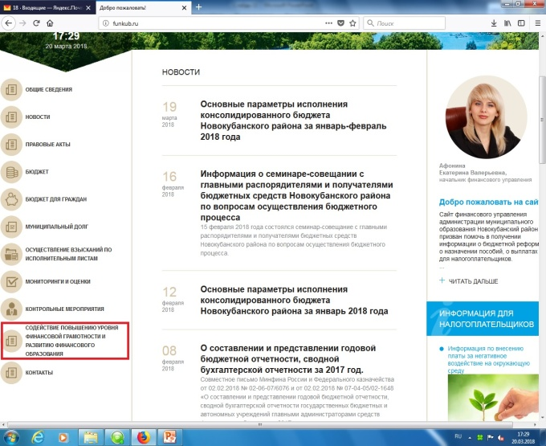
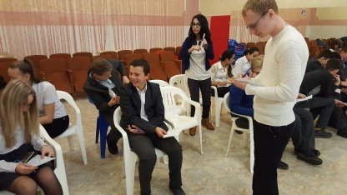
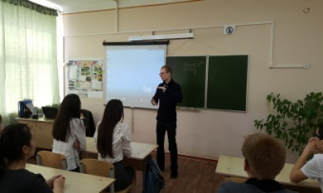
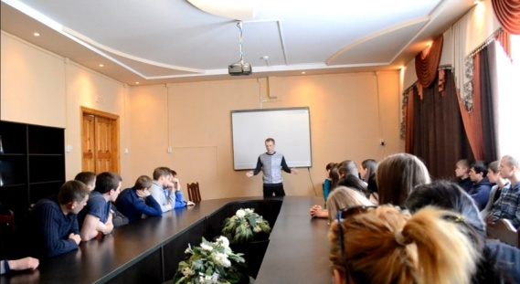
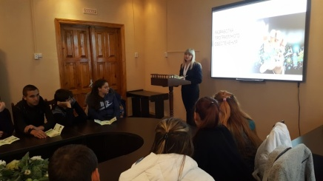
ПАРАМЕТРЫ БЮДЖЕТА
ФИНАНСОВАЯ ГРАМОТНОСТЬ
На сайте финансового управления появился новый раздел «Финансовой грамотности», который позволит повысить уровень финансовой грамотности населения. Проводятся круглые столы, семинары.
Финансовая грамотность и игра на командообразование
Финансовое и производственное планирование СОШ №5
ФОРУМ «Финансовая грамотность»
Открытый урок «Ты-предприниматель»

Slide 23
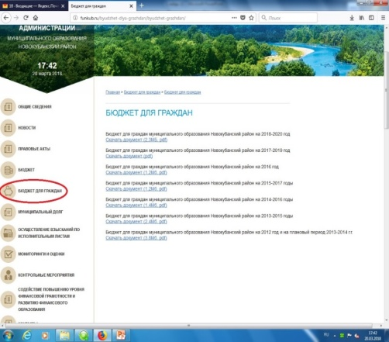
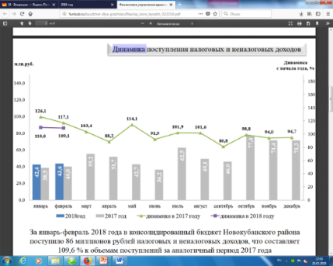
ОТКРЫТОСТЬ БЮДЖЕТА
С 2012 года на сайте финансового управления муниципального образования Новокубанский район в сети Интернет размещается информация в доступной для граждан района форме «Бюджет для граждан», различная информация о параметрах бюджета в графическом виде
Открытые государственные и муниципальные информационные ресурсы
Президент России
www.kremlin.ru
- Бюджетные послания Президента Российской Федерации, Указы Президента Российской Федерации от 7 мая 2012 года
- о проекте «Бюджет для граждан», обсуждения и события по вопросу отрытых данных (повышения уровня информационной открытости федеральных ведомств)
www.open.gov.ru
Министерство финансов Российской Федерации
www.minfin.ru
- о федеральном бюджете, бюджетной политике, электронном бюджете, Резервном фонде и Фонде национального благосостояния, а также иная информация
Федеральное казначейство
www.roskazna.ru
- о бюджетах и бюджетном процессе в Российской Федерации (включая бюджеты субъектов Российской Федерации и бюджеты муниципальных образований)
- об исполнении федерального бюджета, кассовом обслуживании исполнения бюджетов бюджетной системы Российской Федерации, предварительном и текущем контроле за ведением операций со средствами федерального бюджета
www.budget.gov.ru
Официальный сайт для размещения информации о государственных (муниципальных) учреждениях
www.bus.gov.ru
- общая статистика по видам и типам учреждений в разрезе регионов и видов деятельности учреждений, информация по учреждениям, оказывающим определенную услугу (выполняющим определенную работу) в разрезе регионов и видов деятельности учреждений, информация об общей стоимости имущества учреждений в зависимости от учредителя, региона и типа учреждения, рейтинг государственных (муниципальных) учреждений по платным и бесплатным услугам, сформированный на основании оценок
- представляет собой площадку для общественного обсуждения предлагаемых в Бюджетный кодекс Российской Федерации изменений, анализа лучшего опыта, полученного в данной сфере на текущий момент, а также базу информационно-аналитических материалов, посвященных вопросам реализации положений действующей редакции Бюджетного кодекса Российской Федерации

Slide 24
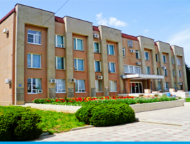
Контактная информация
РАЗРАБОТЧИК
Финансовое управление администрации
Муниципального образования Новокубанский район
МЕСТОНАХОЖДЕНИЕ
г. Новокубанск,
ул. Первомайская, 124
КОНТАКТНЫЙ ТЕЛЕФОН/ФАКС
8(86195)3-01-51
АДРЕС ЭЛЕКТРОННОЙ ПОЧТЫ
funovk@gmail.com

